Slide 1

Odpovědné veřejné zadávání v praxi
7. dubna 2022
Leona Gergelová Šteigrová
Monika Dobrovodská
Adam Gromnica
Zbyněk Pochmon
Regina Hulmanová
Markéta Matysíková

Slide 2
Program semináře
Úvod do tématu (principy, cíle, příležitosti, vývoj OVZ)
Nákupy pro udržitelný úřad (papír a kancelářské potřeby, propagační předměty, potraviny: občerstvení a stravování, nábytek a vybavení interiérů, elektrická energie z obnovitelných zdrojů, úklidové a čisticí prostředky, nákupy v oblasti ICT)
PŘESTÁVKA
OVZ ve stavebních zakázkách (začátky OVZ ve stavebnictví, sociální odpovědnost
ve stavebnictví, transparentní účet, komunikace, kritéria hodnocení, environmentální aspekty)
Sociálně odpovědná témata (férové pracovní podmínky, zvláštní požadavky
na technickou kvalifikaci dodavatele, zaměstnanost a sociální ekonomika, podpora vzdělávání, praxe a rekvalifikací, úklid, ostraha, oděvy/textil)
PŘESTÁVKA
Implementace OVZ v organizaci
Závěrečná diskuse

Slide 3
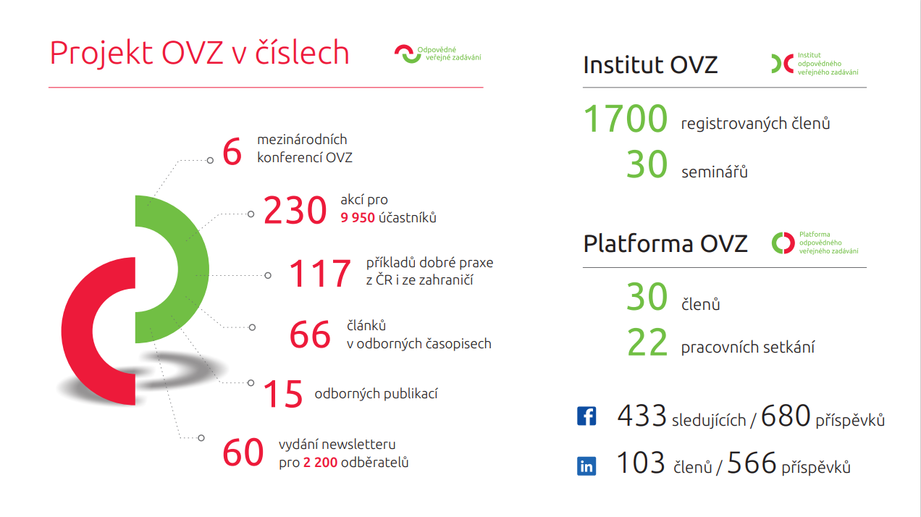
OBSAH

Slide 4

OBSAH

Slide 5
Odpovědné veřejné zadávání
„(4) Zadavatel je při postupu podle tohoto zákona, a to při vytváření zadávacích podmínek, hodnocení nabídek a výběru dodavatele, povinen za předpokladu, že to bude vzhledem k povaze a smyslu zakázky možné, dodržovat zásady sociálně odpovědného zadávání, environmentálně odpovědného zadávání a inovací ve smyslu tohoto zákona. Svůj postup je zadavatel povinen řádně odůvodnit.“

Slide 6
Odpovědné veřejné zadávání vnímáme jako proces, při kterém zadavatel nakupuje produkty, služby a stavební práce, které potřebuje, přičemž získává maximální hodnotu za peníze, vytvářením prospěchu pro společnost a ekonomiku, a minimalizací negativních dopadů na životní prostředí.
ISO 20400 – Udržitelné nakupování
OVZ
Společnost Lidé
Společnost Podniky
Životní prostředí
Inovace

Slide 7
Příležitosti OVZ
Podpora zaměstnanosti
Podpora praxí, vzdělávání či exkurzí
Důstojné pracovní podmínky
Etické nakupování
Lidská práva
Přístup sociálních podniků
Zohlednění malých a středních podniků
Férové dodavatelské vztahy
Etické kodexy
OVZ
Společnost Lidé
Společnost Podniky
Životní prostředí
Inovace
Environmentálně odpovědné veřejné zadávání
Cirkulární zadávání
Pozitivní dopad na komunitu
Participace
Genderové aspekty, atd.

Slide 8
Odpovědné veřejné zadávání
Maximální hodnota za peníze („value for money“)
Cíl:
  Řešit aktuální problémy na úrovni veřejných zakázek (nekvalitní plnění, nelegální práce a stížnosti zaměstnanců, opožděné platby poddodavatelům, atd.)
  Řešit aktuální problémy zadavatele (vyšší nezaměstnanost a s tím spojené lokální problémy, místní špatná situace v životním prostředí, atd.)
  Řešit aktuální celospolečenské/národní priority (čistá mobilita, národní závazky a cíle v oblasti životního prostředí, apod.)
  Využít potenciál veřejných zakázek pro získání přidané hodnoty či naplnění nových příležitostí (řešení dopadů ekonomických propadů, apod.)
Tzn. OVZ nemá být „samoúčelné“ („drahá charita“), ale má vést k získání určité přidané hodnoty – pro zadavatele a pro společnost
Efektivní a partnerská komunikace s dodavateli
Logická úvaha: vhodný předmět plnění s vhodnými požadavky

Slide 9
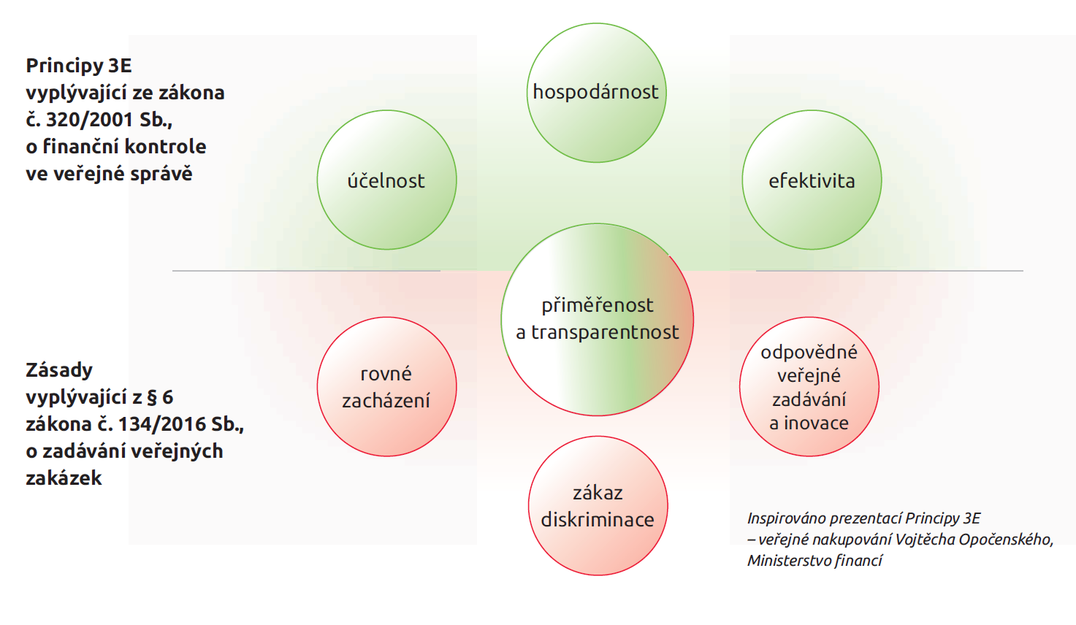

Slide 10
OVZ v kontextu udržitelnosti
Udržitelné veřejné zakázky (v rámci národních legislativ) představují nedílnou součást cílů udržitelného rozvoje OSN, zejména v oblasti cíle 12 – „Zajistit udržitelnou spotřebu a výrobu“
Mj. SDG 12.7: „Prosazovat udržitelné postupy v zadávání veřejných zakázek v souladu s národními politikami a prioritami“
Sustainable consumption and production (un.org)

Slide 11
Vývoj OVZ - Evropa
Od počátečních jednoduchých pokusů ke komplexním a efektivním řešením
Od individuálních snah zadavatelů k evropskému trendu podporovanému EK
OECD: veřejné zakázky jako příležitost pro naplňování strategických cílů
Strategické veřejné zadávání se stalo nezbytným nástrojem veřejné správy a politiků. Otevírá nové možnosti a umožňuje čelit dnešním rostoucím výzvám vytvářením důležitých ekonomických, sociálních a environmentálních příležitostí. (OECD)
Podporujeme veřejné zadavatele, aby využívali veřejné zadávání strategicky jako nástroj k získání lepší hodnoty za peníze daňových poplatníků a přispěli tak k inovativnější a udržitelnější ekonomice podporující začlenění a soutěž. (EK)

Slide 12
Právní rámec v EU – rozhodovací praxe
Beentjes (31/87)
  Požadavek na zaměstnávání znevýhodněných osob jako zvláštní podmínka
Concordia Bus (C-513/99)
  Environmentální aspekty jako hodnoticí kritéria, komentář k diskriminační povaze a bezprostřední hodnotě kritria pro zadavatele
    Emise NOx
    Hluk
ENV Wienstrom (C-448/01)
  Energie z obnovitelných zdrojů
Provincie Noord Holland (C-368/10)
  Etické nakupování
Tim SpA (C-359/18)
  Udržitelnost jako základní hodnota zadávání veřejných zakázek postavená a roveň dalším zásadám čl. 18 (§ 6 ZZVZ)
Conacee (C-598/19)
  Volné uvážení národního státu v otázce definice „chráněné dílny“ podle čl. 20 směrnice (§ 38 ZZVZ)

Slide 13
Tim SpA (C-395/18)
Rozsudek Soudního dvora (druhého senátu) ze dne 30. ledna 2020, Tim SpA
38 „…je třeba poznamenat, že článek 18 směrnice 2014/24, nadepsaný „Zásady zadávání veřejných zakázek“, je prvním článkem kapitoly II této směrnice, která je věnována „obecným pravidlům,“ zadávacích řízení. Unijní zákonodárce tím, že v odstavci 2 tohoto článku stanovil, že hospodářské subjekty musí při plnění zakázky splnit povinnosti v oblasti práva životního prostředí, a sociálního a pracovního práva, hodlal tento požadavek povýšit na zásadu, která je na stejné úrovni jako ostatní zásady uvedené v odstavci 1 tohoto článku, a sice zásady rovného zacházení, zákazu diskriminace, transparentnosti, proporcionality a zákazu vyjmout zakázku z působnosti směrnice 2014/24 nebo uměle omezit hospodářskou soutěž. Z toho vyplývá, že takový požadavek představuje v obecné systematice této směrnice základní hodnotu, na jejíž dodržování musí členské státy dbát na základě samotného znění čl. 18 odst. 2 uvedené směrnice“
Notes:
13
13
13
13

Slide 14
Přístup na úrovni EU
Směrnice EP a Rady 2014/24/EU (+ 2014/23, 2014/25)
Sdělení EK: Zajistit lepší fungování zadávání veřejných zakázek v Evropě a pro Evropu (Com (2017) 572)
Doporučení EK 2017/1805 ze dne 3. října 2017 o profesionalizaci zadávání veřejných zakázek: Budování architektury pro profesionalizaci zadávání veřejných zakázek
Usnesení EP ze dne 4/10/2018 o balíčku v oblasti strategie pro zadávání VZ
Závěry Rady: Veřejné investice prostřednictvím veřejných zakázek: udržitelné oživení a posílení odolného hospodářství EU (2020/C 412 I/01)
Strategie From Farm to Fork (2020)
Nový akční plán pro oběhové hospodářství (2020)
Akční plán pro sociální ekonomiku (2021)

Slide 15
Vývoj OVZ v ČR
Počátky: zelené zadávání, zaměstnávání dlouhodobě nezaměstnaných, využívání zaměstnavatelů OZP, Fair Trade, … (Most, Semily, Praha 12, …); nicméně převažující obavy z legálnosti postupu
Rozšiřování příkladů dobré praxe
Usnesení vlády České republiky ze dne 24. července 2017 č. 531, o Pravidlech uplatňování odpovědného přístupu při zadávání veřejných zakázek a nákupech státní správy a samosprávy
Od nahodilého využívání dílčích aspektů OVZ ke strategickému přístupu a plnohodnotné implementaci

Slide 16








Metodiky…
Publikace...
...sovz.cz/clanky-publikace

Slide 17
Nákupy pro udržitelný úřad
Monika Dobrovodská
Adam Gromnica

Slide 18
Nákupy pro udržitelný úřad
papír a kancelářské potřeby, propagační předměty
potraviny a stravování
nábytek
elektrická energie z obnovitelných zdrojů
úklidové prostředky
informační a komunikační technika

Slide 19
Papír a kancelářské potřeby
MPSV kancelářský papír – centrální nákup
Od udržitelného/zákonného zdroje vlákniny a nebělení elementárním chlórem k ekoznačce EU (Ecolabel)
Případová studie
Jihomoravský kraj v DNS rozdělil kancelářské potřeby podle ekologické šetrnosti:
výrobky z recyklovaných materiálů či z legálních a šetrně obhospodařovaných lesů, nebělené chlórem a výrobky šetrné k ŽP (s ekoznačkou)
výrobky z papíru z recyklovaných materiálů (včetně obalů)
výrobky z recyklovaných plastů, s vyloučením polyvinylchloridu (PVC) - sešívačky, značkovače, popisovače, etikety, laminovací folie apod.
běžné kancelářské potřeby
Případová studie
Notes:
JMK: objemově 85% dodávky v ekologicky šetrném provedení

Slide 20
Propagační předměty
MPSV – nákup propagačních per
Dřevo: z šetrně obhospodařovaného/legálně těženého lesa, ne z tropů.
Opakovaně vyměnitelná náplň: na trhu standardně dostupným typem.
Konec životnosti pera: za účelem recyklace lze pero jednoduše oddělit na jednotlivé části.
Obaly:
vyloučeny prodejní a skupinové obaly; přepravní obaly: ze snadno recyklovatelného materiálu/materiálu z obnovitelných zdrojů/ obalový systém pro opakované použití
ručně snadno oddělitelné na části tvořené jedním materiálem (např. lepenka, papír, plast, textilie)
nepřípustné jsou obaly z PVC
Moravskoslezský kraj – nakoupil originální vánoční dárky vyrobené upcyklací z použitých lahví a odpadního dřeva, navíc balené lidmi se zdravotním postižením: Případová studie
Notes:
Vyměnitelná náplň: Dodavatel za účelem prokázání splnění tohoto požadavku předloží vzorek vyměnitelné náplně (tj. součástí předloženého vzorku bude náplň v peru a samostatná náhradní náplň k výměně, tudíž celkem min. 2 náplně),
URL odkaz na e-shop, kde se dá náhradní náplň zakoupit, či popis jakéhokoliv jiného obvyklého způsobu, jak náhradní náplň zakoupit.
Dodavatel za účelem prokázání splnění snadné oddělitelnosti předloží vzorek pera, který bude zadavatelem rozebrán na jednotlivé dílčí části tak, aby od sebe byly oddělitelné jednotlivé části tvořené jedním materiálem.

Slide 21

Propagační předměty
MUNI – VZMR na nákup mikin k prezentaci a zviditelnění univerzity, kampaň „Be responsible“.
Specifikace organické bavlny jako minimální standard, navíc měla být vypěstována v souladu s úmluvami Mezinárodní organizace práce (ILO).
PTK – nezastupitelná role
Hodnotící kritéria:
nabídková cena 45 %
kvalita zpracování 40 % a
výrobní proces 15 % (transparentní dodavatelský řetězec, vyplácení spravedlivé mzdy, bezpečné pracovní podmínky – tj. dodržení úmluv ILO při výrobě).
Případová studie
nákup textilu MPSV
rakouská platforma naBe: standard OEKO-TEX
(případně navíc hodnocení podílu biobavlny)
podíl recyklované složky – osušky a ručníky
nizozemské armády

Slide 22
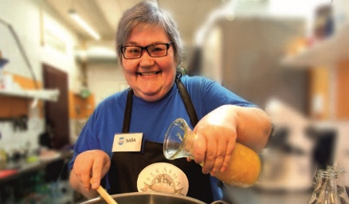

Potraviny: občerstvení a stravování
Nákup potravin
  akce i catering při zajištění chodu úřadu
  stravování ve školách, nemocnicích, domovech sociální péče
  stravování pro zaměstnance ve veřejné správě
Aspekty odpovědného veřejného zadávání
    podpora sociálních podniků (57% gastro)
    sezónní produkce/čerstvá sezónní produkce, potraviny z krátkého dodavatelského řetězce (§ 37a písm. a) ZZVZ), ekologická produkce, vyšší režimy jakosti, zamezení plýtvání potravinami, eliminace obalů…
    etické nakupování - fairtrade
Notes:
Téma stravování /nákupu potravin – v poslední době velmi živé, dochází k některým legislativním změnám, ale i posun ve společenském vnímání směrem k udržitelnosti při zabezpečení potravin (klimatické změny, krize spojená s pandemií covid-19 , válka…),

Slide 23

Udržitelné potravinové systémy
Strategie „od zemědělce ke spotřebiteli“ pro spravedlivé, zdravé a ekologické potravinové systémy Evropské komise
Evropská komise vnímá tlak na zkrácení produkčních řetězců a potravinovou soběstačnost v Evropě.
EU GPP kritéria pro zadávání zelených veřejných zakázek v EU pro stravování, stravovací služby a prodejní automaty
Sdělení Komise – Pokyny EU k darování potravin (europa.eu)
Notes:
Strategie F2F: dosažení cílů udržitelného rozvoje OSN (SDGs), omezení negativního vlivu evropského zemědělství na klimatické změny (produkuje 1/10 objemu skleníkových plynů EU), snížení používání pesticidů a umělých hnojiv, zvýšení podílu ekologického zemědělství až na 25 % zemědělské půdy EU, souběžně plán na zvýšení biodiverzity

Slide 24
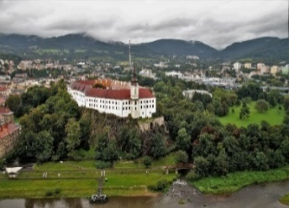

Města Jičín a Děčín
při akcích nahrazují jednorázové
plastové nádobí opakovaně použitelným
balenou vodu kohoutkovou ve džbánech a karafách
jednotlivá balení smetany do kávy
a cukru větším balením
snižují odpad (zejména plastový)
Vyvíjí snahu o nákupy
sezónních, lokálních potravin, v Jičíně směřují i k nákupu ekologické produkce – na základě Strategie udržitelného stravování
nákup udržitelných propagačních předmětů, nahrazování plastových tašek látkovými apod.
Případová studie: Jičín a Děčín

Slide 25

Předměty plnění na sovz.cz:
Stravování, kantýny a bistra | SOVZ
Pořádání konferencí, seminářů a akcí udržitelně | SOVZ
  Soubor požadavků využitelných při nákupu potravin
Další zdroje informací na sovz.cz:
Odpovědný přístup ke stravování a nákupu potravin (nejen) ve veřejných zakázkách (videoseminář)
Záznam Konference Odpovědné veřejné zadávání 2021 Blok Udržitelnost při nakupování potravin
Veřejné zakázky v praxi: článek Stravovani_pod_lupou_vzvp.pdf (sovz.cz)

Slide 26
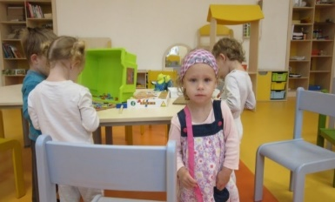

Nábytek a vybavení interiérů
Lužánky, středisko volného času – nábytek pro firemní mateřskou školku
požadavky na technické parametry: nebezpečné látky, obsah formaldehydu a těkavých látek, složení použitých změkčovadel, obsah těkavých organických sloučenin, materiály používaných na obaly.
certifikovaný EŠV nábytek a venkovní dřevěné hrací prvky: Případová studie
MPSV: centrální nákup nábytku
využívá v rámci DNS rozpracované
požadavky na nábytek vytvořené
ve spolupráci s CENIA
lze je prokázat ekoznačkou EŠV,
Ekoznačkou EU: Případová studie
Publikace Odpovědné veřejné zadávání a cirkulární ekonomika - Nábytek

Slide 27
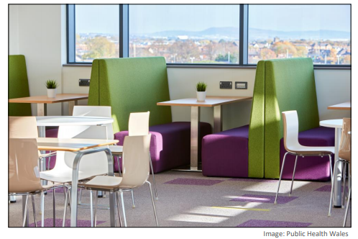
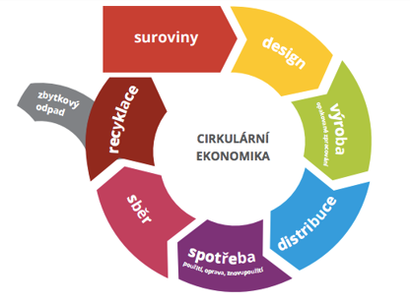
Zdravotnická organizace Public Health Wales
z malých kanceláří do nové budovy s velkými open-space kancelářemi
Snaha zadavatele:
využít v co největší míře stávající kvalitní
nábytek
minimalizace obalů při přepravě, původ
z udržitelných zdrojů a recyklaci
- kritéria hodnocení: 60 % kvalita a 40 % cena
Vybraný dodavatel byl schopen
znovu využít 45 % položek
49 % existujících položek bylo přepracováno
pouze 6 % položek bylo zcela nově nakoupeno
Celkem 41 tun různých položek nábytku se nestalo odpadem. Případová studie

Slide 28
Elektrická energie z obnovitelných zdrojů
Obnovitelná energie
vyrobena ze zdrojů, které neznečišťují ovzduší a nepřispívají ke změně klimatu s jejími negativními důsledky: především energie větru, slunečního záření, vody či geotermální energie a energie biomasy
Nákup obnovitelné energie se zárukou původu na komoditní burze (inspirace MČ Praha 7 a 3):
MPSV a další organizace resortu (Státní úřad inspekce práce, Centrum sociálních služeb Hrabyně, Centrum Kociánka, Výzkumný ústav bezpečnosti práce) Případová studie
Ministerstvo životního prostředí – nákup 65% podílu obnovitelné energie se zárukou původu Případová studie
Notes:
Certifikace probíhá formou evropského standardu, záruka původu se vztahuje vždy na megawatthodinu dodané elektřiny z obnovitelných zdrojů

Slide 29
Úklidové a čisticí prostředky
MPSV požaduje v rámci veřejné zakázky na služby úklidu:
kategorie čistících prostředků s ekoznačkou EU (Ecolabel)
na mytí nádobí, podlah
na čištění oken/skel
na utírání prachu a
na desinfekci sociálních zařízení
spotřební materiál s ekoznačkou EU (Ecolabel): toaletní papír a papírové ručníky
Dále:
vhodné zvážit, které prostředky jsou nezbytné pro zamýšlený účel
prací prostředky, prostředky na čištění čalounění a koberců s ekoznačkou EU (Ecolabel)
sáčky na odpadky zatahovací – ze 100% recyklovaného plastu
ručníky a utěrky na nádobí se značkou OEKO-TEX
utěrka houbová savá z mikrovlákna, houbička na mytí – z recyklovaného materiálu (cena)

Slide 30
Nákup v oblasti ICT
Laptopy, stolní počítače a příslušenství (monitory, dokovací stanice, klávesnice, myše)
Tiskárny
Telefony
Servery
Služby (cloud)
SW
• Nakupovat energeticky účinné servery.
• Nakupovat služby, které dokáží maximalizovat míru využití serveru.
• Nakupovat výrobky navržené tak, aby bylo možné jejich klíčové komponenty opravit nebo upgradovat.
• Vyžadovat postupy řízení konce životnosti, aby se maximalizovalo využití zdrojů.
• Vyžadovat zavedení osvědčených postupů energetické účinnosti při provozování chladicích systémů včetně monitorování a používání volného chlazení.
• Vyžadovat co nejvyšší podíl energie z obnovitelných zdrojů pro poskytování služeb datového centra.
• Vyvarovat se používání chladiv s vysokým potenciálem globálního oteplování (GWP) pro poskytování služeb datových center, neprokáže-li se, že použití chladiv s téměř nulovým množstvím GWP by nebylo možné kvůli výjimečným okolnostem nebo by snížilo energetickou účinnost systému.
Notes:
30
30
30

Slide 31
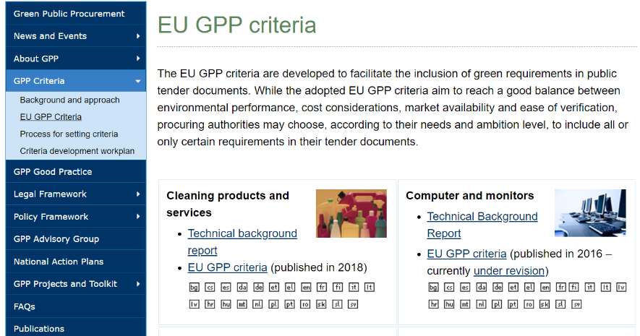
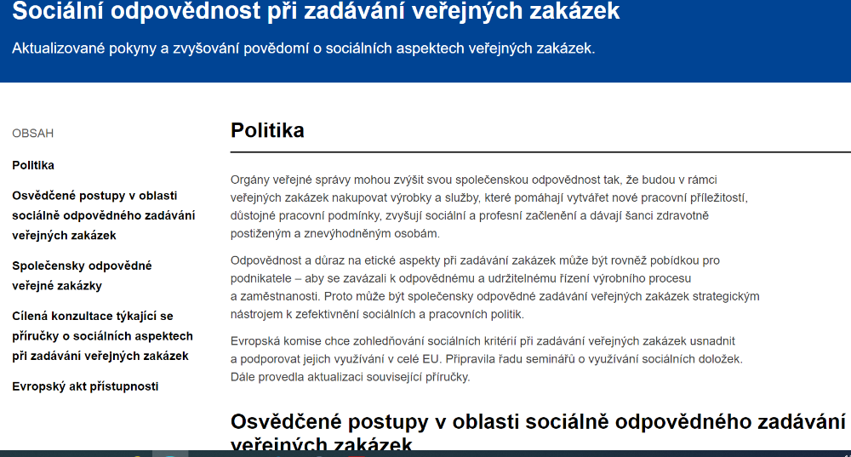
Nákup výpočetní techniky - zdroje
https://ec.europa.eu/environment/gpp/eu_gpp_criteria_en.htm
https://ec.europa.eu/info/policies/public-procurement/support-tools-public-buyers/social-procurement_cs

Slide 32
Nákup výpočetní techniky – byznysové iniciativy
Home (electronicswatch.org)
TCO Certified - the world’s leading sustainability certification for IT products
EPEAT Registry
Responsible Business Alliance
Sustainable IT For Public Procurement - Circular Computing™

Slide 33
Dodávka výpočetní techniky – notebooky
2022 - 2023
Zadavatel: Česká televize
Širší společenské zájmy: Etické nákupy
Předpokládaná hodnota VZ: 13 000 000 Kč bez DPH
Vzorové podmínky Dodávka výpočetní techniky – notebooky 2022 – 2023 | SOVZ

Slide 34
Dodávka výpočetní techniky – notebooky
2022 - 2023
7.3
„Veškeré plnění s výjimkou replikátorů a myší dodané na základě této veřejné zakázky musí být certifikované v souladu s požadavky TCO Certified při dodání produktu. Tuto skutečnost účastník doloží jakožto součást nabídky jedním z následujících způsobů
- předložením scanu výpisu z vyhledávače produktů na webových stránkách https://tcocertified.com/product-finder/, nebo
- předložením scanu certifikátu TCO Certified s čitelným číslem certifikace, neprošlým datem platnosti certifikátu a názvem certifikovaného zařízení odpovídajícím názvu nabízeného zařízení“

Slide 35
Dodávka výpočetní techniky – notebooky
2022 - 2023
7.4
„Účastník je v souladu s § 94 ZZVZ oprávněn nabídnout rovnocenné řešení k požadované certifikaci TCO Certified. Účastník je oprávněn v nabídce doložit zprávu(/vy) nezávislé zkušební a kalibrační laboratoře akreditované dle ISO 17021 nebo ISO 17025 (a také poslední nezávislý audit a plán nápravných opatření pro každou neshodu) dokládající, že nabízené plnění a jeho výrobní závod splňují všechna kritéria TCO Certified. Účastník je povinen v nabídce jednoznačně označit, které dokumenty, případně části dokumentů dokládají splnění jednotlivých kritérií certifikace TCO Certified. Souhrn kritérií pro udělení certifikace TCO Certified je možné získat na https://tcocertified.com/equivalent-proof-of-compliance-with-tco-certified/“

Slide 36
Nákup v oblasti SW

Slide 37
Upgrade laboratorního informačního systému
a systémy s tím spojené
Nemocnice s poliklinikou Havířov
· 1. část – Technické zázemí komunikace – výměna hlavního a části sekundárních prvků
· 2. část – Doplnění systému tiskové techniky,
· 3. část – Nákup hardwarové platformy – SERVERY,
· 4. část – Upgrade stávajícího laboratorního informačního systému,
· 5. část – Obnova koncových stanic,
· 6. část – Nákup licencí pro systém vnitropodnikové pošty.
Notes:
37
37
37

Slide 38
Upgrade laboratorního informačního systému a systémy s tím spojené
Rozhodnutí č.j.: ÚOHS-S71/2011/VZ-9370/2011/540/MKr ze dne 24. října 2011
16.
„…i když se může tento požadavek zdát ve vztahu k této zakázce nadbytečný, je třeba si uvědomit, že i při realizaci těchto služeb vznikají odpady, k nimž je třeba se chovat v souladu s pravidly ochrany životního prostředí. Zadavatel dodává, že je pro něj žádoucí, aby dodavatel uměl sám správně nakládat i s odpady nebezpečnými, které samo o sobě zdravotnické zařízení produkuje. Vzhledem k tomu, že dodavatel se s těmito odpady setká a bude navrhovat evidenci, jak s nimi má být nakládáno, považuje zadavatel stanovení tohoto kvalifikačního předpokladu ve vztahu k předmětné veřejné zakázce za opodstatněné“
Notes:
38
38
38

Slide 39
Upgrade laboratorního informačního systému a systémy s tím spojené
Rozhodnutí č.j.: ÚOHS-S71/2011/VZ-9370/2011/540/MKr ze dne 24. října 2011
29.
„…zadavatel je oprávněn stanovit pouze takové kvalifikační požadavky na prokázání kvalifikace, které bezprostředně souvisejí s předmětem veřejné zakázky a jsou přiměřené ve vztahu k druhu, rozsahu a složitosti veřejné zakázky. Pokud zadavatel stanoví požadavky na prokázání kvalifikace, které s plněním veřejné zakázky přímo nesouvisejí, ztrácí takovýto požadavek smysl, protože prokázání jeho splnění nic nevypovídá o skutečné schopnosti a způsobilosti uchazečů plnění veřejné zakázky zajistit“
Notes:
39
39
39

Slide 40
Upgrade laboratorního informačního systému a systémy s tím spojené
Rozhodnutí č.j.: ÚOHS-S71/2011/VZ-9370/2011/540/MKr ze dne 24. října 2011
31.
„Pokud tedy zadavatel požaduje předložení dokladu o registraci v systému řízení a auditu z hlediska ochrany životního prostředí (EMAS) nebo certifikátu řízení z hlediska ochrany životního prostředí vydaného podle českých technických norem akreditovanou osobou, pak v rozporu s ust. § 6, ust. § 50 odst. 3 a ust. § 56 odst. 5 zákona diskriminuje zájemce, kteří daným certifikátem nedisponují, ačkoliv jsou jinak plně způsobilí realizovat veřejnou zakázku, neboť z popisu předmětu veřejné zakázky nijak nevyplývá, že by se jednalo o předmět vztahující se k ochraně životního prostředí“
33.
„Úřad má za to, že požadovaný technický kvalifikační předpoklad „předložení dokladu o registraci v systému řízení a auditu z hlediska ochrany životního prostředí (EMAS) nebo certifikátu řízení z hlediska ochrany životního prostředí vydaného podle českých technických norem akreditovanou osobou“ není stanoven tak, aby bezprostředně souvisel s předmětem veřejné zakázky, čímž mohlo dojít ke zúžení okruhu potenciálních dodavatelů schopných plnit veřejnou zakázku“
Notes:
40
40
40

Slide 41
Nákup v oblasti tisku

Slide 42
Zajištění servisu a provozu tiskových a multifunkčních zařízení
Zadavatel: MPSV
Širší společenské zájmy: sociální podniky, zaměstnávání znevýhodněných
Předpokládaná hodnota VZ: 13 700 000 Kč bez DPH (17 800 000 Kč s opčním právem)
Případová studie: Zajištění servisu a provozu tiskových a multifunkčních zařízení (MPSV) | SOVZ

Slide 43
Zajištění servisu a provozu tiskových a multifunkčních zařízení
Zakázka vyhrazena pro zaměstnavatele OZP (zaměstnavatel na chráněném trhu práce)
Zvláštní požadavek na zaměstnávání minimálně 30 % OZP do plnění veřejné zakázky
Nevyloučení repasovaných tonerů (příležitost pro zapojení dalšího sociálního podniku)
Notes:
43
43
43

Slide 44
PŘESTÁVKA

Slide 45

OVZ ve stavebních zakázkách
Zbyněk Pochmon
Regina Hulmanová

Slide 46
Vývoj
Zbyněk Pochmon

Slide 47
Začátky OVZ ve stavebnictví
Zaměstnávání osob znevýhodněných na trhu práce
  Rekonstrukce Studentského náměstí (Město Kadaň)
    zaměstnání dlouhodobě nezaměstnaných
  Sázava, Městečko - rekonstrukce jezu (Povodí Vltavy)
    zaměstnání osob se záznamem v rejstříku trestů (dlouhodobě nezaměstnaných + záznam)
Prokázána možnost a zákonnost takových postupů
Hledání dalších možností pro uplatnění OVZ
  co nejvíce trápí stavebnictví?
  orientace na podporu důstojných pracovních podmínek včetně BOZP a férové podmínky v dodavatelském řetězci s ohledem na včasnost plateb
Notes:
Kadaň řešena ÚOHS:
Podmínka je přípustná:
„Jak již Úřad uvedl výše, ustanovení § 44 odst. 10 zákona dává zadavateli možnost uvést v zadávacích podmínkách též požadavky týkající se zvláštních podmínek na plnění veřejné zakázky, a to zejména v sociální oblasti, v oblasti zaměstnanosti nebo v oblasti životního prostředí. Lze tedy konstatovat, že zadavatel požadavkem na zaměstnání nezaměstnaných absolventů škol na realizaci veřejné zakázky dodržel zákonem vymezenou oblast, tj. oblast zaměstnanosti, a tedy že ustanovení § 44 odst. 10 zákona dává zadavateli možnost takovou zvláštní podmínku stanovit. Úřad však konstatuje, že je nezbytné, aby tato zvláštní podmínka zaručovala rovný přístup ke všem potenciálním uchazečům o veřejnou zakázku “
Výtka zadavateli:
„Jak již Úřad uvedl výše v odůvodnění tohoto rozhodnutí, podle § 44 odst. 10 zákona „zadavatel může v zadávacích podmínkách uvést též požadavky týkající se zvláštních podmínek na plnění veřejné zakázky“. Z dikce ustanovení § 44 odst. 10 zákona tedy vyplývá, že předmětné podmínky jsou vázány na předmět veřejné zakázky, a nikoliv na osobu dodavatele. Je přitom nepochybné, že hlavním cílem zadavatele při vymezení předmětné zvláštní podmínky bylo, aby při realizaci veřejné zakázky byli zaměstnáni absolventi škol, kteří jsou vedeni na úřadu práce. Dle názoru Úřadu by tedy měl zadavatel primárně sledovat naplnění cíle zaměstnat při realizaci veřejné zakázky nezaměstnané absolventy škol, přičemž by mu jistě neměla vadit skutečnost, že pracovněprávní vztah s nezaměstnanými absolventy škol uzavře subdodavatel uchazeče, neboť podstatný je fakt, že se daná nezaměstnaná osoba (absolvent školy) bude podílet na realizaci veřejné zakázky, a nikoli to, zda uzavře pracovněprávní vztah přímo s vybraným uchazečem či s jeho subdodavatelem. V kontextu s požadavkem na naplnění zadavatelova cíle zaměstnat nezaměstnané absolventy škol je tudíž neodůvodněné omezení zadavatele, aby pouze uchazeč přijal nezaměstnané absolventy škol do pracovního poměru či na dohodu o pracích konaných mimo pracovní poměr, když zákon umožňuje plnění veřejné zakázky rovněž prostřednictvím subdodavatele.“

Slide 48
Zaměřeno na sociální odpovědnost
Čestné prohlášení k sociálně odpovědnému plnění veřejné zakázky (Povodí Vltavy)
  podpora důstojných pracovních podmínek a férových podmínek v dodavatelském řetězci
  samostatný dokument předkládaný v nabídce se smluvní závazností
Memorandum o férových podmínkách v dodavatelském řetězci (VŠCHT)
  podpora důstojných pracovních podmínek a férových podmínek v dodavatelském řetězci
  samostatný dokument předkládaný v originálu po podpisu smlouvy – podepisuje dodavatel a jeho poddodavatelé
  pravidelně předkládané ČP o plnění podmínek SOVZ
Notes:
Popis VZ na stavební práce. Samozřejmě jsou tu i projekty a související služby, ale to je v rámci stavebnictví spíše „okrajové“ a není k tomu časová dotace na školení.

Slide 49
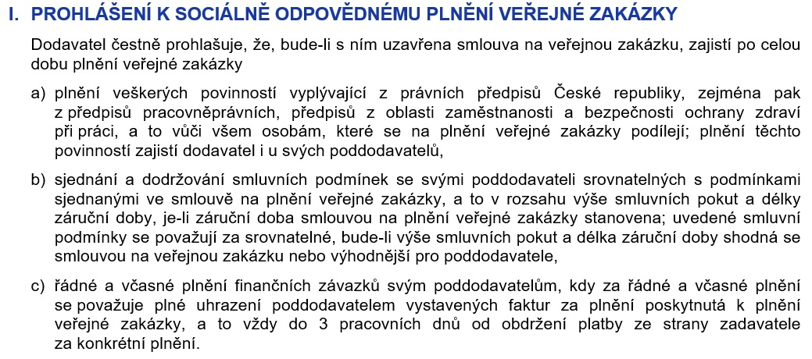
Podoba čestného prohlášení
Notes:
ČP je ve formuláři nabídky. Formulář je jeden ze způsobů podpory MSP. Minimalizace administrativní náročnosti zadávacího řízení. Dodavatelé mohou podat jen jediný dokument, kterým prokážou kvalifikaci (v ZPŘ, jinak osvědčení objednatele).

Slide 50
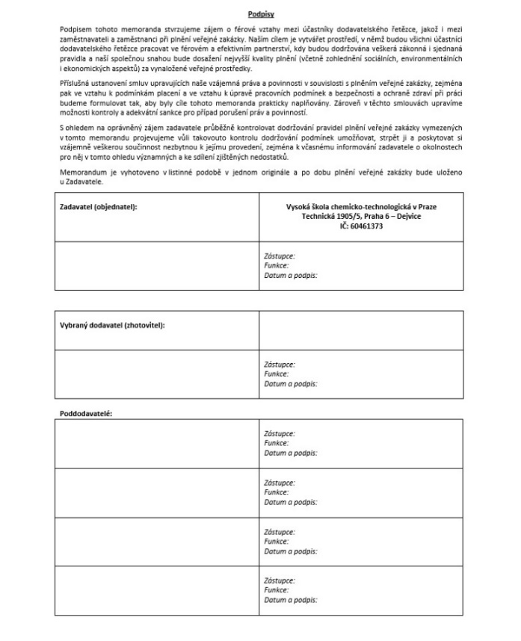
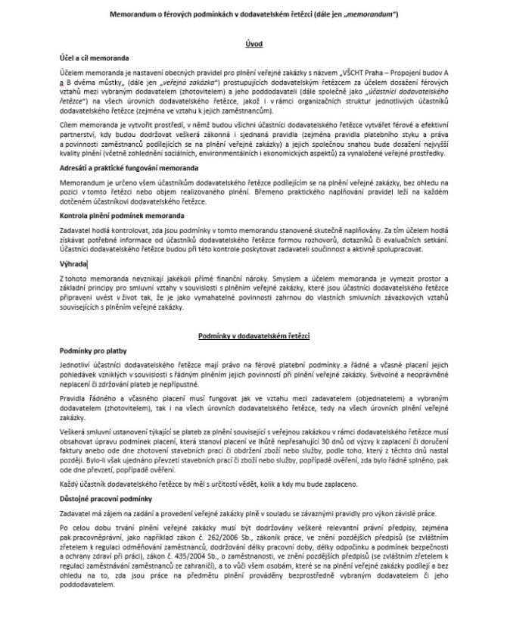
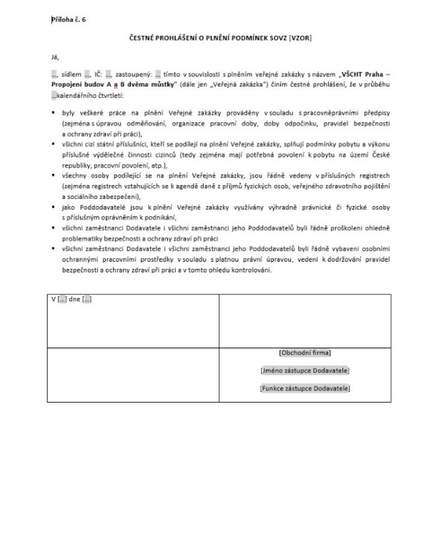
Podoba memoranda

Slide 51
Způsoby zohlednění sociální odpovědnosti
VD Orlík - zabezpečení VD před účinky velkých vod
Cena sjednaná ve smlouvě – 1,78 mld. Kč bez DPH
K OVZ:
  ČP ke společensky odpovědnému plnění VZ
  transparentní účet
  zaměstnávání osob se záznamem v rejstříku trestů
  prohlídky provádění díla (exkurze) studentům technických oborů VŠ a odborných SŠ
  komunikace s veřejností (zřízení webové stránky stavby)

Slide 52
Transparentní účet
Nadstavba čestného prohlášení – kontrolní mechanismus
Zakládá jen vybraný dodavatel před podpisem smlouvy - § 104 písm. e) ZZVZ
Souhrn smluvní úpravy:
  přehled Transparentního účtu musí zobrazit informace o platebních transakcích alespoň po dobu jednoho roku zpětně od okamžiku jeho zobrazení
  užívání Transparentního účet výlučně k platebním transakcím souvisejícím s prováděním díla
  výběr hotovosti z Transparentního účtu je zakázán
  PVL je oprávněno vyzvat zhotovitele ke sdělení účelu jakékoliv platební transakce
  název akce v názvu TÚ
  nedodržování podmínek – smluvní pokuty a odstoupení od smlouvy

Slide 53
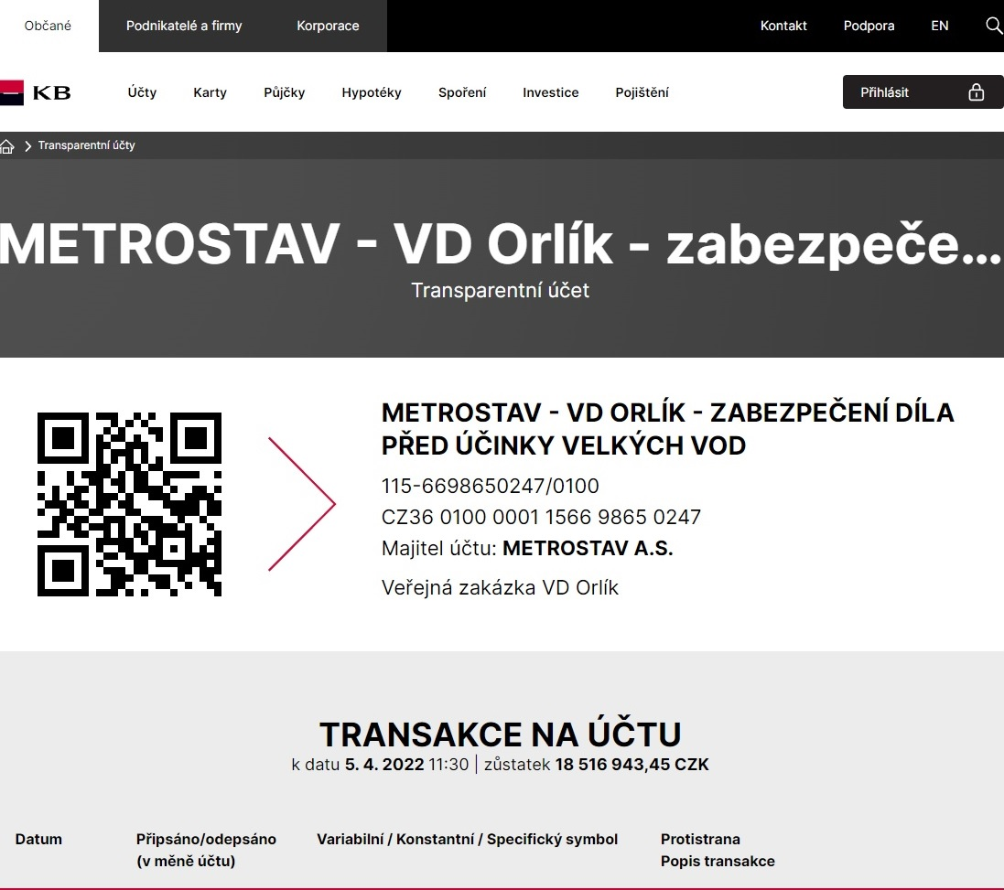
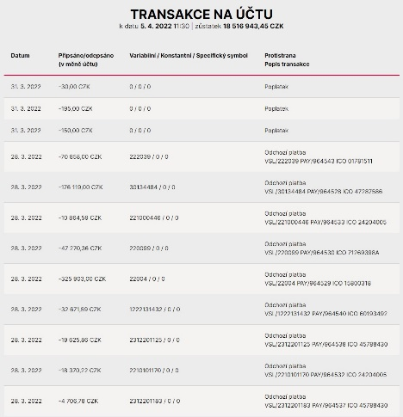
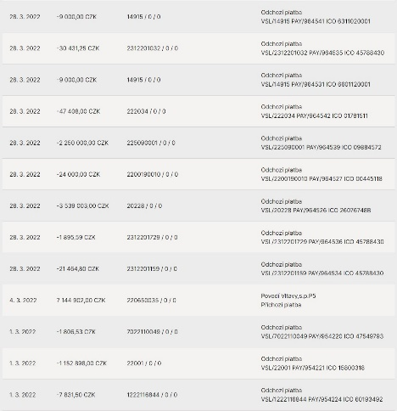
Jak může vypadat výpis z TÚ?

Slide 54
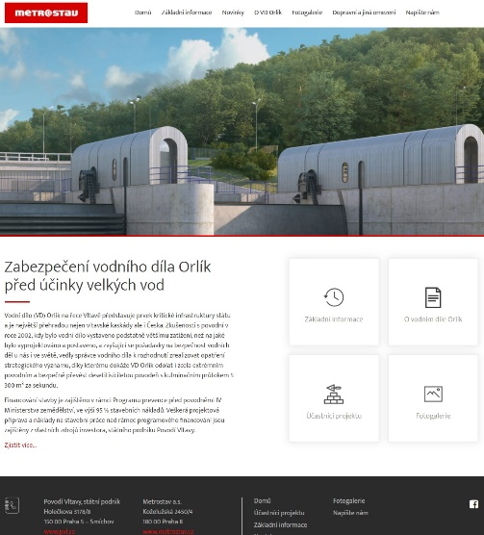
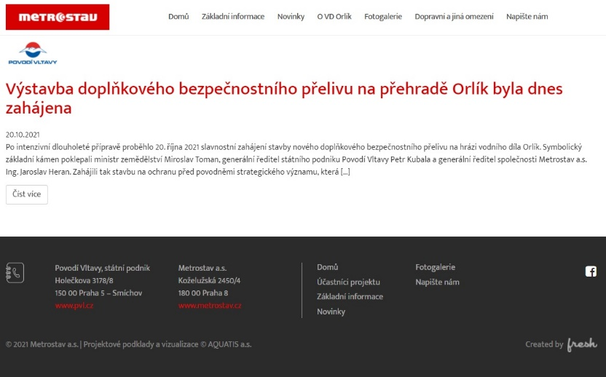
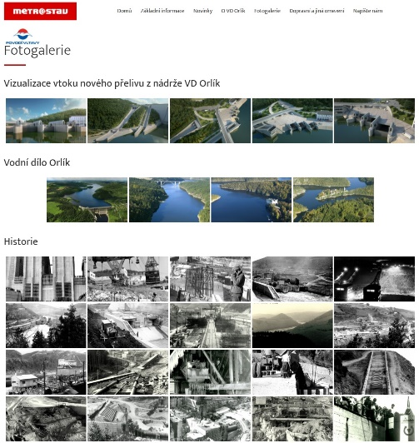
Komunikace s veřejností – web
Souhrn smluvní úpravy:
  uveřejňování fotek (čtvrtletně) a videí z dronu (pololetně) zachycujících postup provádění díla
  požadavek na kvalitu fotek a videí (FullHD)
  zajištění dostupnosti webu a omezení uveřejňovaných informací
Dostupný na adrese https://www.orlikppo.cz/
Notes:
Omezení uveřejňovaných informací:
Zhotovitel nemá libovůli v uveřejňování informací. PVL si může vyhradit odsouhlasování uveřejňovaných textů nebo požadovat jejich dodatečnou změnu.

Slide 55
Další zajímavé příklady k sociální odpovědnosti
Kasárna Jičín - výstavba dopravní a technické infrastruktury a veřejných prostranství (Město Jičín)
  manažer odpovědného přístupu
  požadavek na snížení negativních dopadů provádění stavby na okolí
    dodavatelé mají v nabídkách navrhnout konkrétní opatření a nástroje k omezování hluku, prachu, emisí a dalších negativních vlivů (např. otřesy)
Generální dodavatel stavby Centra pro výzkum toxických látek v prostředí (Masarykova univerzita)
  hodnocena přidaná hodnota stavby
    zmenšení dopadů provádění stavby na okolí
    zpřísnění limitů pro hluk
    dodávka hypoxické technologie
Notes:
Jičín:
Probíhající VZ (nabídky už snad byly)?
Manažer OVZ – stanoven v kvalifikaci
Snížení negativních dopadů stavby nehodnoceno. Pouze povinnost tak učinit a v nabídce uvést.
MUNI:
!!!CENA STANOVENA JAKO PEVNÁ!!!
Vylepšení muselo být dodáno v pevné ceně.
Hluk vycházející od nové budovy
Ohodnocení: Hypoxie 25 bodů, dopady na okolí 0,75 bodů a hluk od budovy 5 bodů.
První dvě: Jedná se o vylepšení, které má dodavatel sám nadefinovat. Komise pak hodnotila reálný přínos pro zadavatele a plnění veřejné zakázky a tedy naplnění požadavků v hodnocení.
„Vylepšení musí být vždy adekvátní ve vztahu k užitku zadavatele z předmětu veřejné zakázky, času i nákladům pro její provedení a provozní fázi životního cyklu. Podrobně jsou požadavky na adekvátnost Vylepšení uvedeny v dokumentu Přidané hodnoty .“

Slide 56
Spojení sociální odpovědnosti s environmentální
Výměna oken a rekonstrukce světlíků v budově Žerotínovo náměstí 3 (Jihomoravský kraj)
Vznik velkého množství odpadu – cílem je situaci řešit dopředu způsobem zadání VZ
Hodnocení
  poměr nabídkové ceny a kvality realizace veřejné zakázky
Sociálně odpovědné příležitosti
  podpora důstojných pracovních podmínek a bezpečnosti práce
  snížení negativních dopadů provádění stavby na okolí
  férové podmínky v dodavatelském řetězci
Notes:
Jihomoravský kraj je v oblasti OVZ velmi aktivní.
Uvedená VZ je komplexním řešením dodržení zásady sociální a environmentální odpovědnosti podle § 6 odst. 4 ZZVZ.
Snížení negativních dopadů:
„Zhotovitel při provádění díla provede veškerá potřebná opatření, která zamezí nežádoucím vlivům stavby na okolní prostředí (zejména na nemovitosti přiléhající ke staveništi) a je povinen dodržovat veškeré podmínky vyplývající z právních předpisů dotýkajících se vlivu stavby na životní prostředí. “
Férové podmínky v dodavatelském řetězci:
Smluvní ustanovení. Platba do 10 pracovních dnů od jejího obdržení od objednatele.

Slide 57
Environmentální aspekty zakázky JHMK
Stanovení cílů v zadávací dokumentaci
  minimalizace dopadů na životní prostředí
  maximální možná míra materiálového využití odpadu v souladu s § 11 odst. 1 písm. k) zákona o odpadech
  omezení spotřeby primárních surovin (maximální možné využití druhotných surovin)
  zajištění maximální informovanosti zadavatele
Cíle stanoveny ve Strategii odpovědného přístupu k veřejným zakázkám
  kromě výše uvedených obsahovala ještě cíle v sociální oblasti

Slide 58
Kritéria hodnocení
Cena 65 bodů vs. kvalita realizace veřejné zakázky 35 bodů
Kvalita dále dělena:
  využití odpadu z demontáže – max. 15 bodů
    JHMK hodnotil závazky účastníka směřující k materiálovému využití odpadu vzešlého z demontáže stávajících oken a světlíků a dalšího odpadu vzniklého při realizaci stavby; preference konkrétních závazků vyjádřených například procentuálně
  minimalizace dopadů stavebních prací na okolí – max. 10 bodů
    hodnocení pozitivních konkrétních opatření vedoucích k omezení dopadů veškerých negativních vlivů spojených s prováděním stavebních prací za plného provozu úřadu (hluk, prach, vibrace, zápach, omezení prostoru v konkrétních místech provádění prací – chodby, zasedací místnosti, kanceláře); taktéž způsob práce s vybouraným odpadem a jeho dopady na provoz úřadu a v okolí budovy
  využití druhotných surovin při realizaci stavby – max. 10 bodů
    JHMK pozitivně hodnotil vyšší podíl druhotných surovin využitých při realizaci stavby (např. recyklované sklo v nových oknech) či surovin pocházejících z udržitelných zdrojů(např. dřevo na výrobu oken pocházející z lesů s certifikátem FSC, PEFC či CoC), dále zda má dodavatel zavedenu politiku či strategii směřující k ochraně životního prostředí, kterou aktivně uplatňuje a rovněž i pokud má zaveden environmentální systém řízení dle normy ČSN EN ISO 14001 či dle systému EMAS

Slide 59
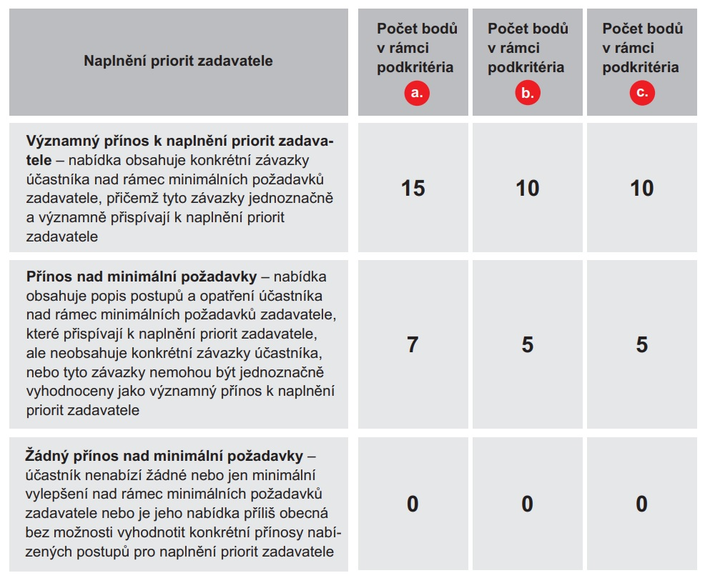
Způsob hodnocení

Slide 60
Nabídka vybraného dodavatele
Využití odpadu z demontáže
  konkrétní závazky
  většina odpadů má být znovu využita (bez uvedení jak)
    100 % kovového odpadu a plastových dílů
    95 % skla
    90 % stavební suti
Minimalizace dopadů stavebních prací na okolí
  konkrétní postupy
    pohlcování hluku (akustickými mobilními stěnami), prachu (čističkami s HEPA filtrem), zápachu a exhalací (oddělující stěny s odsávací VZT jednotkou s filtrem) a vibrací (podložkami)
    provádění prací mimo pracovní dobu zadavatele
    vymezením času pro návoz materiálu a pracovníků dodavatele
Využití druhotných surovin při realizaci stavby
  30 % z celého objemu produkce tabulového skla pro výrobu izolačních oken a využití dřevěného odpadu pro výrobu dřevotřískových desek (pro přepravní a ochranné boxy nových oken)

Slide 61
Příklady dobré environmentální praxe
Regina Hulmanová

Slide 62
Praha 12
Přístavba mateřské školy pro ZŠ a MŠ ANGEL v Praze 12
studie Přístavba mateřské školy pro ZŠ a MŠ ANGEL v Praze 12
stavba mateřské školy navržena jako dvoupodlažní, nepodsklepená stavba v půdorysném tvaru obdélníku
požadavek zadavatele na modulární kontejnerovou konstrukci, která umožní v budoucnu případnou demontáž stavby a její přesun na jiný pozemek podle potřeb MČ, s ohledem na předpokládaný demografický vývoj osídlení území
nosná konstrukce školky je ocelová, provedená z mobilních kontejnerových buněk, přičemž vlastní konstrukční řešení záviselo na konkrétním výrobci a dodavateli buněk

Slide 63
Pardubický kraj
Stavba depozitáře Východočeského muzea v Pardubicích s využitím recyklátu
soutěž na PD s požadavkem na stavbu s parametry „pasivního domu“
objekt byl šetrný k životnímu prostředí již ve fázi výstavby díky použití recyklovaných nebo dobře recyklovatelných stavebních materiálů
v největším množství byly zastoupeny betonový recyklát, nepálená cihla a plechové šablony

Slide 64
Královéhradecký kraj
Oblastní nemocnice Náchod – II. etapa modernizace a dostavby – projektové dokumentace
Požadavky zadavatele:
  řešení, které bude energeticky úsporné a environmentálně šetrné (pavilon E bude navržen v pasivním standardu a pavilon D bude navržen s maximálním důrazem na energetickou úsporu a environmentální šetrnost)
  možnost zpětného využití dešťových vod pro provoz objektu
  preference technických řešení, která napomáhají udržitelnému hospodaření s vodou (např. zachytávání srážkové vody na zalévání zahrady, akumulace srážkové vody pro zálivku, zakládání tzv. zelených střech, výstavba retenčních nádrží, jezírek apod.)
  PD zpracovány s maximálním využitím recyklace a smysluplného využití stavebních a demoličních odpadů, v souladu s Metodickým návodem pro řízení vzniku stavebních a demoličních odpadů a pro nakládání s nimi
  PD zpracovány v souladu se Zásadami cirkulární ekonomiky při projektování budov, které vydala v roce 2020 Evropská komise
  očekává návrhy řešení také z hlediska zvažování nákladů a přínosů budovy, zvažování různých variant řešení projektu s ohledem na dopady a přínosy zejména pro životní prostředí a sociální oblast, nebo návrhu k použití materiálů, jež jsou snadno recyklovatelné

Slide 65
Jihomoravský kraj
Zhotovení stavby – Areál sportovních nadějí
Smluvní podmínky:
  závazek dodavatele, že v průběhu provádění stavby vyvine maximální úsilí směřující k eliminaci ukládání stavebních a demoličních odpadů vytvořených při demolici na skládky a k zajištění recyklace využitelných stavebních a demoličních odpadů

Slide 66
Praha 14
Polyfunkční budova Černý Most
Zadávací dokumentace:
  Zadavatel zároveň jako opatření pro dosažení cílů SOVZ zavádí zejména: … c) motivace generálního zhotovitele stavby k navrhování změn Díla, které by mohly snížit náklady na konstrukci, údržbu a/nebo provoz Díla nebo zvýšit užitek a hodnotu Díla pro Investora, nebo byly pro Investora jinak prospěšné, vč. změn majících pozitivní environmentální dopady v souvislosti s prováděním či provozem stavby; d) podpora využívání recyklovaných materiálů pro zhotovení Díla, která vyplývá z technických požadavků specifikovaných v Zadání Investora, které je přílohou Smlouvy.

Slide 67
Sociálně odpovědná témata
Adam Gromnica
Markéta Matysíková

Slide 68
Požadavky v oblasti pracovních podmínek

Slide 69
EU – garance ochrany osob a životního prostředí I.
Směrnice 2014/24/EU
Článek 18
Zásady zadávání veřejných zakázek
„2. Členské státy přijmou vhodná opatření k zajištění toho, aby hospodářské subjekty při plnění veřejných zakázek dodržovaly příslušné povinnosti v oblasti práva životního prostředí a sociálního a pracovního práva, jež vyplývají z práva Unie, vnitrostátních právních předpisů, kolektivních smluv nebo z ustanovení mezinárodního sociálního a pracovního práva a práva v oblasti životního prostředí uvedených v příloze X“
Notes:
69
69
69
69

Slide 70
EU – garance ochrany osob a životního prostředí II.
Rozsudek Soudního dvora (druhého senátu) ze dne 30. ledna 2020, Tim SpA
(C-395/18)
38 „…je třeba poznamenat, že článek 18 směrnice 2014/24, nadepsaný „Zásady zadávání veřejných zakázek“, je prvním článkem kapitoly II této směrnice, která je věnována „obecným pravidlům,“ zadávacích řízení. Unijní zákonodárce tím, že v odstavci 2 tohoto článku stanovil, že hospodářské subjekty musí při plnění zakázky splnit povinnosti v oblasti práva životního prostředí, a sociálního a pracovního práva, hodlal tento požadavek povýšit na zásadu, která je na stejné úrovni jako ostatní zásady uvedené v odstavci 1 tohoto článku, a sice zásady rovného zacházení, zákazu diskriminace, transparentnosti, proporcionality a zákazu vyjmout zakázku z působnosti směrnice 2014/24 nebo uměle omezit hospodářskou soutěž. Z toho vyplývá, že takový požadavek představuje v obecné systematice této směrnice základní hodnotu, na jejíž dodržování musí členské státy dbát na základě samotného znění čl. 18 odst. 2 uvedené směrnice“
Notes:
70
70
70
70

Slide 71
Belgie - povinnosti dodavatelů a poddodavatelů
Loi relative aux marchés publics [C − 2016/21053]
Čl. 7.
„Hospodářské subjekty jsou povinny dodržovat a zajistit, aby každá osoba jednající jako poddodavatel dodržovala, v jakékoli fázi veřejné zakázky všechny příslušné závazky v oblasti environmentálního, sociálního a pracovního práva stanovené právem Evropské unie, vnitrostátním právem, kolektivními smlouvami nebo mezinárodními předpisy v oblasti životního prostředí, sociálního a pracovního práva uvedenými v Příloze II.“
Notes:
71
71
71
71

Slide 72
Pracovní podmínky osob podílejících se na plnění
Kde je to vhodné?
Zakázky na stavební práce
Práce v lesnictví či zemědělství
Předměty plnění s nízkou úrovní odměny (úklid, ostraha)
  Inspirovat se ,ze například italským zákonem D.lgs. n. 50/2016, který definuje (zakázky na) služby s vysokým podílem práce jako „služby, u nichž náklady na pracovní sílu představují nejméně 50 % celkové částky zakázky“
Více informací na webu
Podpora důstojných pracovních podmínek a bezpečnosti práce | SOVZ

Slide 73
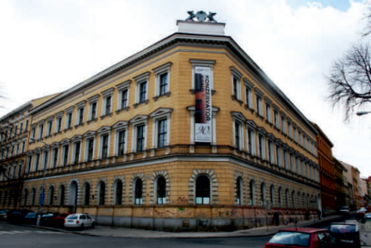
Pracovní podmínky v dodavatelském řetězci – VŠCHT
Rekonstrukce vnější fasády budovy, včetně výměny oken
Požadavky - legální zaměstnávání, férové a důstojné pracovní podmínky a BOZP, včasné platby, splnění včetně poddodavatelů
Nástroj – Memorandum o férových podmínkách v dodavatelském řetězci
  Podpis vybraným dodavatelem i všemi jeho poddodavateli
  Příslušná smluvní ustanovení, kontrola - čtvrtletní čestné prohlášení
Případová studie
Stavba koncertního sálu, konzervatoř Brno – Jihomoravský kraj
Důraz na férový přístup k poddodavatelům
Včasné platby
Legální zaměstnávání, dodržování pracovněprávních předpisů, zajištění BOZP
Případová studie

Slide 74
Čestné prohlášení
Notes:
ČP je ve formuláři nabídky. Formulář je jeden ze způsobů podpory MSP. Minimalizace administrativní náročnosti zadávacího řízení. Dodavatelé mohou podat jen jediný dokument, kterým prokážou kvalifikaci (v ZPŘ, jinak osvědčení objednatele).

Slide 75
Memorandum

Slide 76
Zvláštní požadavky
na technickou kvalifikaci dodavatele
Notes:
76

Slide 77
Technická kvalifikace dodavatele
Zadavatel: Statutární město Třinec
Název VZ: Nakládání s komunálním odpadem ve městě Třinci/Sběrný dvůr Třinec
Širší společenské zájmy: Požadavky na technickou kvalifikaci: systém řízení BOZP; emisní limity pro vozový park
Předpokládaná hodnota VZ: 148 000 000/12 000 000 Kč bez DPH

Slide 78
Rozhodnutí ÚOHS ze dne 4. září 2018
ÚOHS-S0179/2018/VZ-25886/2018/513/EPi
„145. Úřad v této souvislosti podpůrně odkazuje na usnesení vlády České republiky č. 531 ze dne 24. 7. 2017, o Pravidlech uplatňování odpovědného přístupu při zadávání veřejných zakázek a nákupech státní správy a samosprávy (dále jen „Pravidla o odpovědném přístupu“). ... Podle výše uvedeného pravidla mají veřejní zadavatelé, kteří jsou současně představiteli státní správy či samosprávy, rovněž požadovat, aby při plnění veřejných zakázek byly zajištěny důstojné pracovní podmínky. Jak posoudil Úřad již v úvodu svých závěrů tohoto rozhodnutí, zadavatel je veřejným zadavatelem ve smyslu § 4 odst. 1 písm. d) zákona, tedy současně představitel samosprávy (viz bod 43. až bod 45. odůvodnění tohoto rozhodnutí), a přestože při výkonu samostatné působnosti ho usnesení vlády k ničemu nezavazuje, jeví se přinejmenším jako vhodná „metodická pomůcka“ při zadávání veřejných zakázek samosprávy. Lze mít za to, že právě požadavek na certifikát OHSAS 18001 může přispět ke zvýšení bezpečnosti práce a ochrany zdraví.“
Notes:
78

Slide 79
Úklid
Co je vhodné podporovat u VZ na úklid (jedná se o neuzavřený výčet)?
Důstojné pracovní podmínky – hodnocení mzdy zaměstnanců (viz dále – úklid UK), apel na důsledné dodržování pracovně právních a dalších souvisejících předpisů (viz dále – úklid UK), důkladné posouzení MNNC (viz dále – ostraha MPSV), omezení fluktuace úklidových pracovníků (viz zakázka ČT SOVZ_CASE_STUDIES_UKLID V CESKE TELEVIZI, Případová studie: Implementace OVZ - zakázka na úklidové služby pro ČT - YouTube).
Ekologizace – požadavky na ekologické úklidové prostředky a hygienické potřeby, ekologické postupy úklidu (viz dále – úklid UK, hodnotící kritérium).
Kvalita – KPI (inspirace viz např. zakázka ČT – odkazy uvedené výše), vyhrazená změna dodavatele (viz zakázky – úklid UK, ostraha MPSV), hodnocení mzdy zaměstnanců (viz dále – úklid UK), spokojenost předchozích objednatelů jako hodnotící kritérium (viz dále – úklid UK), důkladné posouzení MNNC (viz dále - ostraha MPSV).

Slide 80
Úklid
Příklad konkrétní zakázky:
RUK – SBZ – Zajištění úklidových služeb 2021 – 2025
Veřejné zakázky - E-ZAK Karlova univezita (cuni.cz)
PH: 20 mil. Kč bez DPH, smlouva na 4 roky
Otevřené řízení
Počet nabídek: 7
Žádné námitky

Slide 81
Úklid
Hodnotící kritéria:
1. Nabídková cena 30 %
2. Zaručená hrubá mzda úklidového pracovníka 40 %
3. Spokojenost objednatelů s členy realizačního týmu 20 %
4. Koncepce inovace v ekologickém přístupu k úklidu 10 %

Slide 82
Úklid
Bližší náhled na hodnotící kritéria a reakce dodavatelů na ně:
1. Nabídková cena 30 %
Zadavatel v ZD uvedl, že cenu pod hranicí 3,5 mil. Kč bude prověřovat z hlediska MNNC. Žádný dodavatel nepodal nabídku pod touto hranicí.
Rozpětí nabídkových cen v Kč bez DPH: 3 954 411 (vítěz) až 4 997 601.

Slide 83
Úklid
2. Zaručená hrubá mzda úklidového pracovníka 40 %
Hodnoceno bylo od min. finanční částky 100 Kč do max. finanční částky 150 Kč. V případě nabídky vyšší hodnoty než 150,00 Kč, bylo přiděleno 100 bodů (tj. maximum možného pro předmětné HK). Za každých 0,50 haléřů 1 bod.
100,00 Kč = 0 bodů, 100,50 Kč = 1 bod, 101,00 Kč = 2 body,
101,50 Kč = 3 body, až 150,00 Kč = 100 bodů.
Rozpětí nabízených mezd v nabídkách (hodinová hrubá mzda úklidového pracovníka): 100 až 180; vítěz 150

Slide 84
Úklid
3. Spokojenost objednatelů s členy realizačního týmu 20 %
Spokojenost objednatelů s členy realizačního týmu má garantovat schopnost dodavatele realizovat plnění této veřejné zakázky včas a v maximální možné kvalitě.
Počet bodů za vyplněný a potvrzený (podepsaný) dotazník spokojenosti, byl tvořen aritmetickým průměrem bodů. Za každý vyplněný dotazník max. 10 bodů.
Hodnocení se vztahovalo k osobě „Manažera týmu“ a k dvěma dalším členům týmu „člen týmu 1“ a „člen týmu 2“. Manažer týmu získával body za max. 3 zkušenosti, člen týmu 1 za max. 1 zkušenost a člen týmu 2 za max. 1 zkušenost.
Pluralita objednatelů - každou uznatelnou zkušenost musel potvrdit jiný objednatel

Slide 85
Úklid
Bodovací škála:
10 - Objednatel byl ve sledovaném aspektu činnosti osoby MT maximálně spokojen.
8 - Objednatel byl ve sledovaném aspektu činnosti osoby MT spokojen s výhradami.
6 - Objednatel nebyl ve sledovaném aspektu činnosti osoby MT ani spokojen, ale ani nespokojen, příp. nedovede (z jakéhokoli důvodu) uvést, zda spokojen byl či nikoli.
1 - Objednatel byl ve sledovaném aspektu činnosti osoby MT nespokojen.
1 | Řízení kvality Schopnost řízení koordinace předmětu plnění, aby bylo dosaženo maximální kvality.
2 | Řízení realizačního týmu Schopnost odborně řídit osoby podílející se na předmětu plnění.
3 | Řízení času Schopnost řízení služeb dle předmětu plnění tak, aby byly provedeny včas.
4 | Komunikace s objednatelem Schopnost stručné, výstižné a pochopitelné komunikace vůči objednateli.
5 | Proaktivní přístup Schopnost aktivního a rychlého řešení návrhů postupů a situací.
6 | Přístup k řešení nedostatků a reklamací úklidu Reakce na upozornění objednatele na nedostatky úklidu a řešení reklamací úklidu

Slide 86
Úklid
Všichni účastníci v tomto HK získali body.
3 účastníci získali maximum bodů (tj. 100), 1 účastník získal 80 bodů, 1 účastník získal 40 bodů, 1 účastník získal 36,60 bodů a 1 účastník získal 20 bodů.
Když už potvrzený dotazník byl předložen, byl krom jednoho případu vždy obodován na 10 bodů. Body účastníci ztráceli (nezískávali) buďto z toho důvodu, že potvrzené dotazníky nebyly předloženy, anebo byly potvrzeny totožným objednatelem.
Pracnější a časově náročnější pro dodavatele - zvážení delší lhůty pro podání nabídek.
Na PTK dodavatelé upozorňovali, že osoba, která zakázku u objednatele zaštiťovala už u objednatele nemusí pracovat.

Slide 87
Úklid
4. Koncepce inovace v ekologickém přístupu k úklidu 10 %
V rámci tohoto HK chtěl zadavatel získat zdokonalené postupy vedoucí ke zlepšenému ekologickému čištění a výraznému omezení používání chemických prostředků ve smyslu Definice ekologického úklidu, kterou poskytl zadavatel přílohou ZD a která je k dispozici na webu SOVZ.
Dodavatelé měli za úkol v nabídce poskytnout popis nabízených zlepšených úklidových služeb, včetně způsobu použití zlepšené služby/postupu/přístroje.
Bodovací škála:
5 bodů - nabídka povede k naplnění účelu zlepšeného ekologického čištění nejlepším možným způsobem nebo způsobem s maximální přidanou hodnotou
3 body - nabídka povede k naplnění účelu ekologického čištění s vyšší přidanou hodnotou
1 bod - nabídka povede k naplnění účelu ekologického čištění s mírnou přidanou hodnotou
Maximálně bylo možné nabídnout 2 taková řešení, tzn. max. bylo možné získat 10 bodů.

Slide 88
Úklid
Všichni dodavatelé (krom jednoho) nabídli 2 ekologická řešení vedoucí k naplnění účelu ekologického čištění s vyšší přidanou hodnotou, tzn. všichni dodavatelé (krom jednoho) získali v tomto HK 10 bodů (tj. maximum možného).
Vybraný dodavatel nabídl konkrétně:
přístroj (Kärcher) na čištění oken a skleněných příček – jen čistou vodou
přístroj (Kärcher) na čištění spár, obkladů dlažeb - čištění horkou parou, umožňuje čištění bez chemie
velké balení čistících prostředků – přelévání do menších, opakovaně používaných
mikrovláknové utěrky a mopy

Slide 89
Úklid
Apel na důstojné pracovní podmínky
Přílohou smlouvy vzorové ČP:
1. Čestně prohlašuji, že v době od uzavření smlouvy či poslední výzvy k předložení čestného prohlášení se na plnění ze smlouvy identifikované shora podílely ze strany dodavatele tyto osoby: 1………………………………………jméno, příjmení 2. ………………………………………jméno, příjmení 3. ……………. (doplní se dle počtu pracovníků)
2. Dále čestně prohlašuji, že: - všechny shora uvedené osoby jsou vedeny v příslušných registrech, zejména živnostenském rejstříku, registru pojištěnců ČSSZ a mají příslušná povolení k pobytu v ČR a k výkonu pracovní činnosti. - všechny shora uvedené osoby byly proškoleny z problematiky BOZP a jsou vybaveny osobními ochrannými pracovními prostředky dle účinné legislativy.

Slide 90
Ostraha
Co je vhodné podporovat u ostrahy (jedná se o neuzavřený výčet)?
Důstojné pracovní podmínky – hodnocení mzdy zaměstnanců (viz zakázky – úklid UK, ostraha MPSV), apel na důsledné dodržování pracovně právních předpisů (odvádění soc. a zdrav. pojištění, dovolená, placení přesčasů, přestávky mezi směnami), důkladné posouzení MNNC, vhodné zapojování OZP (fyzicky i psychicky způsobilých), respektování smyslu a účelu DPP, omezení fluktuace bezpečnostních pracovníků (viz ostraha MPSV).
Kvalita – spokojenost předchozích objednatelů jako hodnotící kritérium (viz přechozí zakázka - úklid UK), vyhrazená změna dodavatele (viz zakázky - úklid UK, ostraha MPSV), test fyzické zdatnosti (viz ostraha MPSV), + vše co je uvedeno u důstojných pracovních podmínek může ovlivňovat také kvalitu poskytovaného plnění

Slide 91
Ostraha
Poskytování služeb fyzické ostrahy objektů MPSV 2020 – 2024
Základní informace o zadávacím postupu | NEN (nipez.cz)
SOVZ_CASE_STUDIES_OSTRAHA_MPSV_3
Zakázka vyhlášena v červnu 2020, smlouva uzavřena v únoru 2021
PH: 19 mil., otevřené řízení, Smlouva na 4 roky
Hodnotící kritéria: Nabídková cena (60 %), mzda bezpečnostních pracovníků (40 %)
7 nabídek
1 námitka (viz dále)

Slide 92
Ostraha
Jako podklad pro možné posouzení MNNC, včetně možnosti posoudit, zda lze s ohledem na nabídkovou cenu předpokládat, že:
budou dodržovány pracovně právní předpisy (odvádění soc. a zdrav. pojištění, dovolená, placení přesčasů, přestávky mezi směnami),
bude dodržena mzda garantovaná v hodnocení
budou vhodně zapojovány OZP,
bude respektován smysl a účel DPP,
bude dodržena akceptovatelná míra fluktuace bezpečnostních pracovníků
předkládali dodavatelé v nabídkách následující vyplněnou tabulku (návaznost též ve smlouvě).

Slide 93
Ostraha
Vzor dokumentu Kalkulovaný tým BP
^{[i]} J
Pořadové číslo člena týmu (max. 30 osob) | Jméno a příjmení | Identifikace zaměstnavatele osoby uvedené ve sloupci vedle vlevo | Předpokládaný druh pracovního poměru | Předpokládaný časový fond u zadavatele | Předpokládaný pracovní režim | OZP (ANO/NE) a pokud ano – uvedení výše předpokládaného kalkulovaného příspěvku
1. | NEVYPLŇOVAT DO NABÍDKY | NEVYPLŇOVAT DO NABÍDKY
2.
…..

Slide 94
Ostraha
Omezení fluktuace bezpečnostních pracovníků ve smlouvě na plnění.
„Poskytovatel není oprávněn zapojit do plnění více jak 3 nové (tj. v Seznamu neuvedené) bezpečnostní pracovníky za 3 měsíce. Předchozí věta neplatí během prvního měsíce poskytování plnění dle této Smlouvy (počítáno od nástupu první směny). Objednatel je oprávněn povolit zapojení většího množství nových osob (nad uvedený limit), je-li to nezbytné k zajištění plnění dle této Smlouvy a Poskytovatel vznik takové situace objektivně nemohl ovlivnit. Odebírat bezpečnostní pracovníky ze Seznamu je možné dle potřeb Poskytovatele.“
Sankce 10 tis. za překročení stanoveného limitu za každou 1 takovou osobu.
Hlavním smyslem tohoto omezení bylo zamezit masivní fluktuaci (odcházení BP po 3, 5, 8….dnech, zamezení používání DPP tam kde přiléhá HPP).

Slide 95
Ostraha
Výsledek zadávacího řízení:
Hodnocené údaje dodavatele, s nímž byla uzavřena smlouva: 176,60 Kč bez DPH za jednu hodinu ostrahy za jednoho bezpečnostního pracovníka, 120 Kč garantovaná hrubá mzda pro bezpečnostní pracovníky
Rozpětí nabídkových cen se pohybovalo od 144 Kč do 229 Kč bez DPH za jednu hodinu ostrahy za jednoho bezpečnostního pracovníka. Rozpětí garantované hrubé mzdy pro bezpečnostní pracovníky se pohybovalo od 100 Kč do 147 Kč.
Smlouvu jsme uzavřeli s dodavatelem, který by byl dle hodnotících kritérií čtvrtý v pořadí – dodavatelům nabízejícím výhodnější hodnoty dle hodnotících kritérií zanikla účast v zadávacím řízení (2x vyloučení účastníka, 1x odstoupení účastníka ze zadávacího řízení).

Slide 96
Ostraha
Vyloučení 1
Dle hodnotících kritérií by byl 3. v pořadí
Dodavatel byl vyloučen poté, co jsme v rámci ověřování referencí (v kvalifikaci) u objednatelů zjistili, že dokladovaná reference ve skutečnosti nesplňuje veškeré požadavky na významnou službu dle kvalifikačních podmínek.

Slide 97
Ostraha
Vyloučení 2, byla podána námitka (návrh k UOHS ne)
Dle hodnotících kritérií by byl 1. v pořadí
Z dokumentu „Kalkulovaný tým bezpečnostních pracovníků“ vyplynulo, že cca dvě třetiny osob týmu BP má být trvale zaměstnáno na DPP s měsíčním objemem cca 160 hodin a zbývající část týmu mají tvořit OZP.
Omezení fluktuace BP – aby bylo vyhověno, vytvořil účastník sdružení složené z několika dodavatelů (zaměstnavatelů), mezi něž by celkový počet hodin BP pracujících na DPP každý měsíc rozdělil. Tím by dosáhnul stavu, kdy BP pracuje trvale každý měsíc 160 hodin, avšak na DPP.
Vyloučen ze zadávacího řízení z důvodu předpokládaného v § 48 odst. 5 písm. a) ZZVZ, tj. plnění nabízené dodavatelem by vedlo k nedodržování povinností vyplývajících z pracovněprávních předpisů vztahujících se k předmětu plnění veřejné zakázky.
Odůvodnění: obcházení zákoníku práce (obcházení limitace 300 hodin ročně u jednoho zaměstnavatele účelově vytvořeným sdružením) a současně rozpor s dobrými mravy dle občanského zákoníku (BP měl stabilně pracovat celý rok cca 160 hodin měsíčně na totožné pozici na DPP pro několik různých zaměstnavatelů).

Slide 98
Ostraha
Odstoupení účastníka ze ZŘ
Dle hodnotících kritérií by byl 2. v pořadí.
Dodavatel předpokládal, že tým BP sestaví pouze z OZP. Teoretická zákonná možnost plnit tímto způsobem existuje, tudíž bylo rozhodnuto o výběru tohoto dodavatele.
V rámci jednání před uzavřením smlouvy byl opakovaně upozorňován, že je nutné, aby tvrzení, které bylo použito pro obhájení MNNC v zadávacím řízení, bylo platné též během realizace smlouvy, příp. aby existovaly jiné důvody vysvětlující reálnou možnost dosáhnout hodnot, které byly předmětem hodnocení.
Dodavatel byl též upozorněn na to, že v opačném případě jsme připraveni odstoupit od smlouvy v souladu s § 223 odst. 2 písm. a) a b) ZZVZ a navázat vyhrazenou změnou dodavatele.
Dodavatel odstoupil ze zadávacího řízení dříve, než došlo k uzavření smlouvy.

Slide 99
Oděvy/textil
Co je vhodné podporovat u zakázek na oděvy/textil (jedná se o neuzavřený výčet):
Pracovní podmínky: na poli při pěstování bavlny (zejména certifikace: Fairtrade, GOTS), v továrnách při šití, stříhání atd. (zejména iniciativa Fair Wear Foundation, audit Smeta na platformě Sedex).
Ekologie: Na poli při pěstování bavlny (zejména certifikace: GOTS – pěstování bavlny v souladu s ekologickým zemědělstvím, FAIRTRADE – kontrolované používání pesticidů), testování na škodlivé látky závadné pro nositele materiálu ve fázi vlákna, příze, látky nebo finálního produktu (certifikace Oeko-tex), požadavky na použití recyklovaných vláken, a další.

Slide 100
Oděvy/textil
MPSV: Dodávky potravinové a materiální pomoci hrazené z Fondu evropské pomoci nejchudším osobám – Textil
Předmět plnění: ponožky, leginy, tílka, spodní prádlo, ručníky, utěrky, prostěradlo, čepice, šály a další
PH: 14 mil. Kč bez DPH, otevřené řízení, hodnoceno na cenu
2 nabídky
Smlouva uzavřena v roce 2017
SOVZ_CASE_STUDIES_POTRAVINOVA POMOC.cdr
https://mpsv.ezak.cz/contract_display_2721.html
PH: 7 mil. Kč bez DPH, otevřené řízeni, hodnoceno na cenu
2 nabídky
Smlouva uzavřena v roce 2020
https://nen.nipez.cz/VestnikNEN/ZD-653466037

Slide 101
Oděvy/textil
Bylo požadováno (jako zvláštní podmínka plnění): aby výrobce nabízeného a dodávaného zboží při výrobním procesu (tj. šití, pletení a jiné úpravy látek či jiných použitých materiálů nezbytné ke vzniku nabízeného finálního produktu) důsledně dbal na následující: zákaz nucené práce, zákaz dětské práce, bezpečné a zdravotně nezávadné pracovní podmínky, platné pracovní smlouvy.
Připuštěné způsoby prokázání: členství v iniciativě Fair Wear Foundation, nebo ČP účastníka o dodržování požadovaných podmínek + u každé položky identifikace výrobce, značky, včetně uvedení adresy továrny, v níž fakticky probíhá proces výroby + možnost zadavatele provést (a to i prostřednictvím zmocněné třetí strany) audit dodavatelské továrny za účelem prověření plnění požadovaných podmínek a povinnost prodávajícího (i jeho poddodavatele) poskytnout k tomu součinnost + možnost odstoupení při porušení deklarovaného v ČP nebo neposkytnutí součinnosti při auditu.

Slide 102
Oděvy/textil
První smlouva byla uzavřena s dodavatelem šijícím převážně na Slovensku a druhá s dodavatelem dovážejícím zboží z Číny. V obou případech byly požadavky na etické podmínky prokazovány skrze ČP + adresy továren.

Slide 103
Oděvy/textil
VUT: Propagační textil: Rámcová dohoda 2022 – 2023
2474: Propagační textil: Rámcová dohoda 2022 – 2023 - TENDER ARENA
Zjednodušené podlimitní řízení, smlouva na 2 roky
PH: zadavatel neuvedl, dle smlouvy je max. možný odběr 2 mil. Kč bez DPH
Předmět plnění: trička, polokošile, mikiny

Slide 104
Oděvy/textil
Hodnotící kritéria:
Nabídková cena v Kč bez DPH 40 %
Férové pracovní podmínky při výrobě 30 %
Bavlněná složka v kvalitě biobavlny 20 %
Směsová složka z viskózového vlákna z buničiny 10 %

Slide 105
Oděvy/textil
HK „Férové pracovní podmínky při výrobě“
Předmětem hodnocení - zda nabízená komodita pochází z produkce dodržující tyto férové pracovní podmínky: zákaz nucené práce, zákaz používání dětské práce, mzdy a dávky vyplácené za standardní pracovní týden musí splňovat alespoň zákonné minimum, úměrná pracovní doba, tj. nepřekračování 48hodinové týdenní pracovní doby, bezpečné a zdravé pracovní podmínky.
Splnění lze prokázat např. certifikátem Fair Wear Foundation (dále jen „FWF“), GOTS, nebo jiným certifikátem či dokumentem, ze kterého však musí ověřitelným způsobem vyplývat srovnatelné dosažení uvedených férových pracovních podmínek.

Slide 106
Oděvy/textil
HK „Bavlněná složka v kvalitě biobavlny“
Předmětem hodnocení - zda nabízená komodita pochází z produkce dodržující tyto podmínky: Při výrobě a zpracování byly použity postupy a přípravky, které jsou zdravotně a ekologicky šetrné, s využitím zdravotně a ekologicky nezávadných postřiků a hnojiv, etická výroba garantuje bezpečné a důstojné pracovní podmínky.
Splnění lze prokázat např. certifikátem Global Organic Textile Standard (dále jen „GOTS“), Soil Association nebo jiným certifikátem či dokumentem, ze kterého musí ověřitelným způsobem vyplývat dosažení výše uvedené kvality bavlny.

Slide 107
Oděvy/textil
Naráží se na limity (připravenost) trhu – nutno provádět PTK a průzkum trhu.
Potřeba kultivovat trh - u delších smluv (např. 4 letých) za velké finanční obnosy je vhodné zvážit nastavení povinnosti ve smlouvě – výrobce se např. do roka od uzavření smlouvy podrobí sociálnímu auditu (audit šicích továren), nebo se stane členem iniciativy FWF, která audit svých členů provádí.

Slide 108
Požadavky v oblasti zaměstnanosti a sociální ekonomiky

Slide 109
Definice cíle
Cílová skupina | Definice jednotlivce
Osoby se zdravotním postižením | Osoba splňující některou ze zákonných definic podle ustanovení § 67 odst. 2, 3 nebo 4 zákona č. 435/2004 Sb., o zaměstnanosti, ve znění pozdějších předpisů.
Osoby s vypracovaným individuálním akčním plánem | Osoba, které vypracovala Krajská pobočka Úřadu práce v souladu s ustanovením § 33 zákona č. 435/2004 Sb., o zaměstnanosti, ve znění pozdějších předpisů, individuální akční plán (např.: osoba zařazená do evidence uchazečů o zaměstnání nepřetržitě po dobu nejméně 5 měsíců. Přitom evidenci po dobu přesahující uvedený časový úsek lze bonifikovat v rámci hodnocení (například zvláštní hodnocení pro osoby evidované po dobu delší 12 měsíců)).
Osoby nekvalifikované či s nízkou kvalifikací | Osoba, která dosáhla v rámci systému CZ-ISCED 2011 nejvýše stupně vzdělání 2 (tedy završila alespoň: 2. stupeň základní školy, 1. – 4. ročník osmiletých, resp. 1. – 2. ročník šestiletých středních škol).
Osoby starší 55 let | Osoba, která překročila věk 55 let.
Absolventi | Osoba bez pracovní zkušenosti po skončení její soustavné přípravy na budoucí povolání. Přitom obor a případnou úroveň vzdělání dodavatel stanoví „na míru“ předmětu veřejné zakázce.
Mladí do 24 let | Osoba bez pracovní zkušenosti, která dosud nedosáhla věkové hranice 24 let.
Osoby po skončení rodičovské dovolené | Osoba, která ztratila zaměstnání nejpozději do 6 měsíců ode dne skončení rodičovské dovolené.
Osoby po propuštění z výkonu trestu odnětí svobody | Osoba, která se octla bez zaměstnání bezprostředně po propuštění z výkonu trestu odnětí svobody (i podmíněném).
Osoby se záznamem v evidenci rejstříku trestů | Osoba s nenulovým záznamem v evidenci rejstříku trestů.
Vyhodnocení vhodnosti (vč. definice okruhu osob)
Zapojení stakeholderů
Vytvoření systému podpory dosahování cíle
Systematická a správná aplikace v jednotlivých zakázkách
Sledování/vyhodnocování naplňování

Slide 110
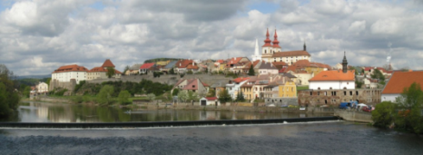
Město Kadaň
Zvláštní podmínka zaměstnávání

Slide 111
Strategický dokument
Strategie sociálního začleňování:
  od 1.1.2015 je zadávání veřejných zakázek s podmínkou 10% ve směrnici města
  12 osob (dlouhodobě nezaměstnaných + absolventů) je ročně zaměstnáno prostřednictvím VZ města s podmínkou 10%

Slide 112
Studentské náměstí
Zadavatel: Město Kadaň
Název VZ: Širší společenské zájmy: Požadavek na zaměstnávání znevýhodněných osob
Předpokládaná hodnota VZ: 28 000 000 Kč bez DPH
Celá případová studie http://sovz.cz/wp-content/uploads/2018/05/sovz_case_studies_kadan_180122.pdf

Slide 113
ZD
Čl. 8.6.
  Ve smyslu § 44 odst. 10 Zákona zadavatel požaduje, aby alespoň nejméně 10 % z celkového počtu pracovníků – minimálně však jeden, kteří se budou podílet na plnění shora uvedené veřejné zakázky, bude pocházet z řad nezaměstnaných absolventů škol. (Pozn.: tj. absolvent školy do dvou let od ukončení přípravy na povolání, kteří jsou evidování ÚP a jejichž evidence je ukončena pro účely vzniku rozhodného pracovněprávního vztahu)
  Uchazeč prokázal splnění podmínky prohlášením (vzor v ZD), která je součástí nabídky (čl. 8.6.2.)
  Vítězný uchazeč před podpisem smlouvy předloží seznam „cílových“ osob potvrzený příslušným ÚP společně s prohlášením o celkovém počtu osob (čl. 8.6.3.)
  Nesplnění povinnosti vede k následkům dle § 82 odst. 4 ZVZ (čl. 8.6.4.)
Notes:
SSZ:
od 1.1.2015 je zadávání veřejných zakázek s podmínkou 10% ve směrnici města
12 osob (dlouhodobě nezaměstnaných + absolventů) je ročně zaměstnáno prostřednictvím VZ města s podmínkou 10%
Pravidla pro zadávání veřejných zakázek malého rozsahu městem Kadaň Čl. V odst. 3
Do zadávací dokumentace na stavební práce bude doplněna zvláštní podmínka na plnění veřejné zakázky: „zadavatel požaduje, aby alespoň 10% z celkového počtu pracovníků dodavatele, minimálně jeden, kteří se budou podílet na plnění zakázky, přijme dodavatel do pracovního poměru či s nimi uzavře dohodu o pracích konaných mimo pracovní poměr. Jedná se o pracovníky z řad sociální oblasti a oblasti zaměstnanosti, např. absolventy škol.“ (podmínky budou upřesněny v zadávací dokumentaci). Zvláštní podmínka se považuje za splněnou, v případě předložení potvrzení o tom, že v evidenci uchazečů se nenachází požadované profese kontaktním pracovištěm úřadu práce Kadaň.

Slide 114
Smluvní dokumentace
ZD:
  „Uchazeč je povinen v případě ukončení pracovněprávního vztahu ve smyslu shora přijatého pracovníka před skončením plnění zakázky (díla) bez zbytečného odkladu, nejpozději však do tří dnů, přijmout nového pracovníka z řad uvedených osob.“ (čl. 8.6.5.)

Slide 115
Rozhodnutí ÚOHS-S0734/2016/VZ-04395/2017/543/MŠl ze dne 7. 2. 2017
Z bodu 96:
„Lze tedy konstatovat, že zadavatel požadavkem na zaměstnání nezaměstnaných absolventů škol na realizaci veřejné zakázky dodržel zákonem vymezenou oblast, tj. oblast zaměstnanosti, a tedy že ustanovení § 44 odst. 10 zákona dává zadavateli možnost takovou zvláštní podmínku stanovit. Úřad však konstatuje, že je nezbytné, aby tato zvláštní podmínka zaručovala rovný přístup ke všem potenciálním uchazečům o veřejnou zakázku.“

Slide 116
Rozhodnutí ÚOHS-S0734/2016/VZ-04395/2017/543/MŠl ze dne 7. 2. 2017
Z bodu 98:
„Z dikce ustanovení § 44 odst. 10 zákona tedy vyplývá, že předmětné podmínky jsou vázány na předmět veřejné zakázky, a nikoliv na osobu dodavatele. Je přitom nepochybné, že hlavním cílem zadavatele při vymezení předmětné zvláštní podmínky bylo, aby při realizaci veřejné zakázky byli zaměstnáni absolventi škol, kteří jsou vedeni na úřadu práce.“
Notes:
Dle názoru Úřadu by tedy měl zadavatel primárně sledovat naplnění cíle zaměstnat při realizaci veřejné zakázky nezaměstnané absolventy škol, přičemž by mu jistě neměla vadit skutečnost, že pracovněprávní vztah s nezaměstnanými absolventy škol uzavře subdodavatel uchazeče, neboť podstatný je fakt, že se daná nezaměstnaná osoba (absolvent školy) bude podílet na realizaci veřejné zakázky, a nikoli to, zda uzavře pracovněprávní vztah přímo s vybraným uchazečem či s jeho subdodavatelem. V kontextu s požadavkem na naplnění zadavatelova cíle zaměstnat nezaměstnané absolventy škol je tudíž neodůvodněné omezení zadavatele, aby pouze uchazeč přijal nezaměstnané absolventy škol do pracovního poměru či na dohodu o pracích konaných mimo pracovní poměr, když zákon umožňuje plnění veřejné zakázky rovněž prostřednictvím subdodavatele.

Slide 117
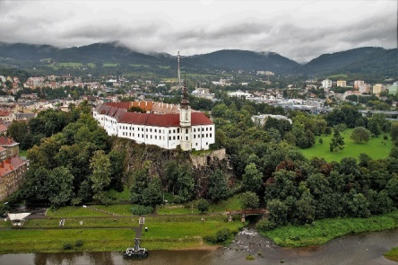
Statutární město Děčín
Hodnocení zapojení nezaměstnaných do plnění

Slide 118
Strategický plán sociálního začleňování Děčína pro období 2018 – 2020
„Pracovní příležitosti pro dlouhodobě nezaměstnané, a tedy i příležitosti pro zapojení sociálních podniků, lze podpořit pomocí společensky odpovědného zadávání veřejných zakázek ze strany města. Město může v zadávací dokumentaci uvést například podmínku stanovující zaměstnání dlouhodobě nezaměstnaných na realizaci zakázky.“

Slide 119
Zadávací dokumentace
Hodnocení:
„počet (max. 5) zapojených osob se ztíženým přístupem na trh práce (tj. uchazeč o zaměstnání, který byl bezprostředně před započetím plnění zakázky veden v evidenci uchazečů o zaměstnání nepřetržitě déle než 5 měsíců na Úřadu práce České republiky) pak tvoří 20 % z celkového hodnocení“
Notes:
V zakázce na nakládání komunálním odpadem byla nabídka zavazující se k zařazení max. počtu znevýhodněných rovněž cenově nejvýhodnější.

Slide 120
Údržba komunikací
Zadavatel: Statutární město Děčín
Širší společenské zájmy: Požadavek na zaměstnávání znevýhodněných
Předpokládaná hodnota VZ: 130 000 000 Kč bez DPH
Nabídková cena: 98 550 645 Kč bez DPH
Celá případová studie http://sovz.cz/wp-content/uploads/2018/11/sovz_case_studies_decin_cz.pdf

Slide 121
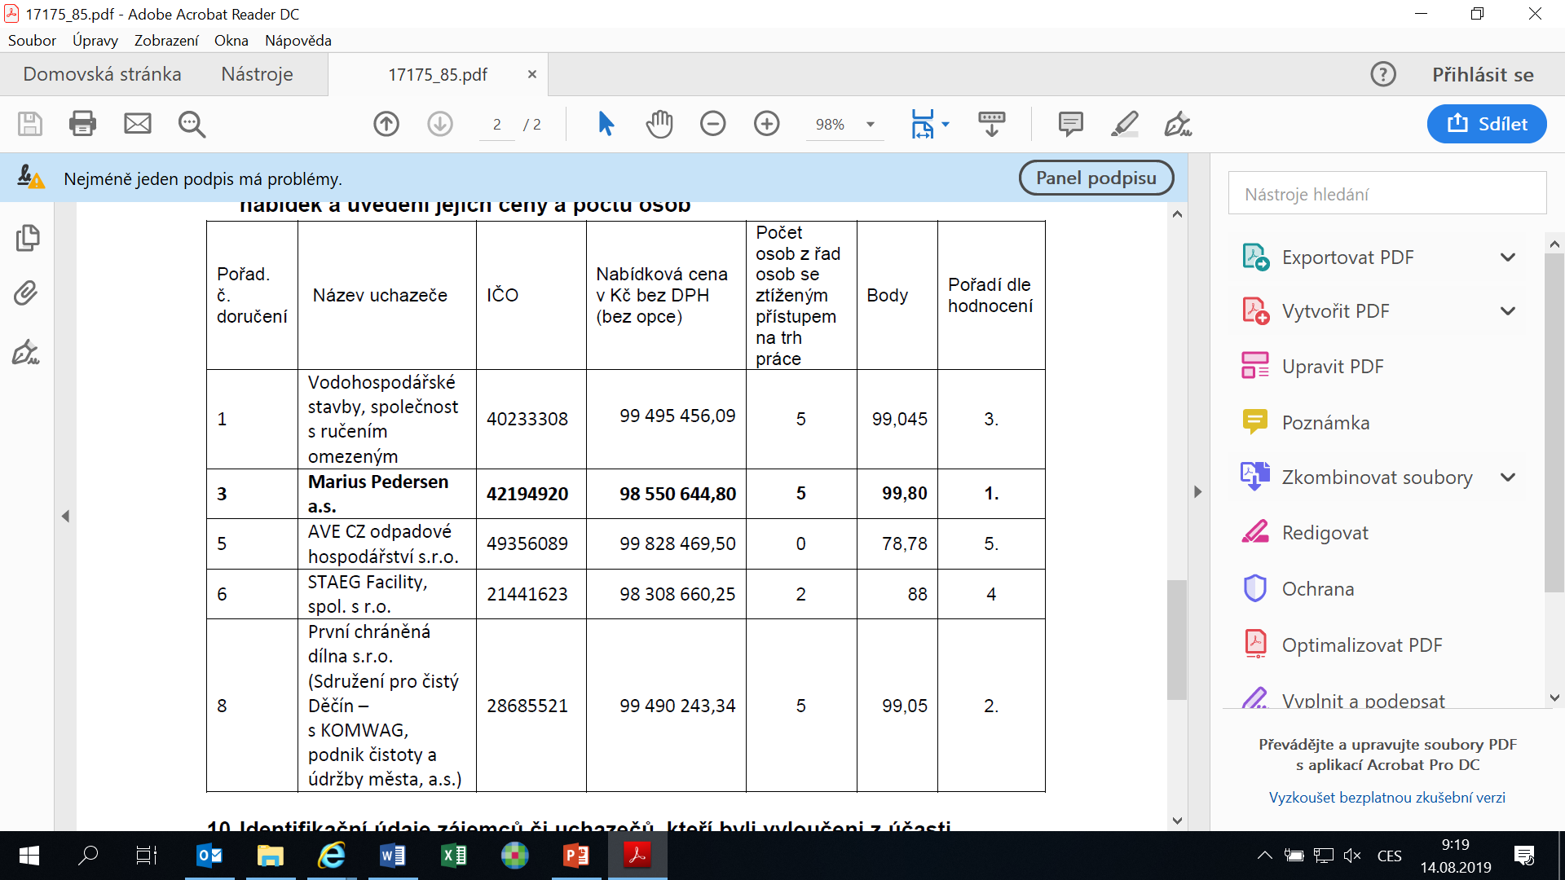
Nabídky

Slide 122
Rozdíl v aplikaci
Výhrada (§ 38)
Zvláštní podmínka (§ 37)
Hodnocení (§ 116)
Požadavek zaměstnávání cílové skupiny (OZP) BEZPROSTŘEDNÍM DODAVATELEM bez ohledu na eventuální poddodavatele
Požadavek zaměstnávání cílové skupiny pří plnění veřejné zakázky bez ohledu na konkrétního zaměstnavatele

Slide 123
Charta zaměstnanosti jako součást podmínek plnění VZ
Zadavatel: Grangegorman‘s Development Agency (IE)
Širší společenské zájmy: Požadavky stran zaměstnávání znevýhodněných, učňovského vzdělávání etc.
Nástroj: Obecný dokument zadavatele, který je součástí podmínek pro plnění smlouvy; personální zajištění koordinátora zaměstnanosti (na straně zadavatele) a „styčného zaměstnance“ na straně dodavatele.
Případové studie DocsRoom - European Commission (europa.eu)

Slide 124
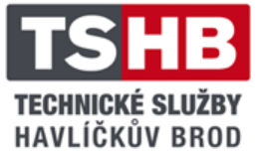
Technické služby Havlíčkův Brod, p.o.
Dělení zakázky na části
Podpora účasti MSP/sociálních podniků

Slide 125
Těžební a pěstební práce v lesních porostech
Zadavatel: Technické služby Havlíčkův Brod
Širší společenské zájmy: Podpora malých a středních podniků, podpora sociálního podnikání rozdělením veřejné zakázky na části
Předpokládaná hodnota VZ: 2 785 000 Kč bez DPH z celkových 9 555 000 Kč
Celá případová studie: http://sovz.cz/praxe/tezebni-a-pestebni-prace-v-lesnich-porostech-technicke-sluzby-havlickuv-brod/

Slide 126
Těžební a pěstební práce v lesních porostech
Zajištění příležitosti pro menší podniky/sociální podniky:
    Dělení na části:
      Těžba motorovou pilou
      Těžba harvestorem
      Shromažďování dřeva
      Transport
      Výsadba, plocení, obkošování
Notes:
126

Slide 127
Rozsudek KS v Brně ze dne 1. 11. 2012 č. j. 62 Af 57/2011
Telekomunikační služby pro Moravský zemský archiv v Brně
Předmět plnění: mobilní a pevné telekomunikační služby
„za skrytou formu nepřípustné diskriminace v zadávacích řízeních je třeba považovat postup, kterým zadavatel znemožní některým dodavatelům ucházet se o veřejnou zakázku nesprávně širokým vymezením předmětu veřejné zakázky, a to bez možnosti podávání nabídek na části“

Slide 128
Podpora vzdělávání, praxe a rekvalifikací
Zadavatel: Povodí Moravy, s.p.
Zakázka: Vodní dílo Letovice – rekonstrukce, projektová dokumentace pro územní řízení
Širší společenské zájmy: podpora vzdělávání a praxí
Předpokládaná hodnota VZ: 1 510 000 Kč Kč bez DPH
Případová studie: Vodní dílo Letovice – rekonstrukce, projektová dokumentace pro územní řízení (Povodí Moravy, s. p.) | SOVZ

Slide 129
Získávání původně nepožadované přidané hodnoty
Zaměstnávání osob s kriminální minulostí při úklidu veřejných prostranství (MČ Praha 2)
Existující smlouva (bez zvláštního požadavku stran sociální přidané hodnoty)
Jednání smluvních stran
Zapojení zainteresovaných subjektů (VSČR)
Limity pro veřejné zadavatele:
(§ 6, resp. § 222 ZZVZ)

Slide 130
PŘESTÁVKA

Slide 131
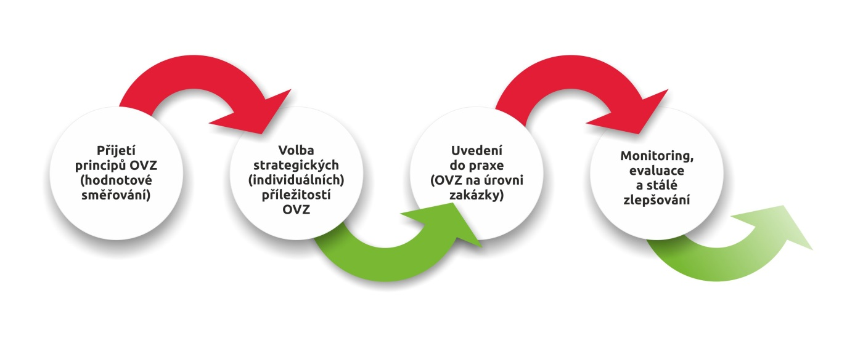
Implementace odpovědného veřejného zadávání v organizaci

Slide 132
Efektivní implementace OVZ
Nastavení interního systému v organizaci:
Stanovení si priorit v oblasti OVZ v kontextu plánu veřejných zakázek zadavatele
Identifikace vhodných veřejných zakázek s vhodnými příležitostmi
Postup na úrovni konkrétní veřejné zakázky (kontrolní list?)
Monitoring a vyhodnocování
Komunikace dovnitř organizace
Zapojení zainteresovaných stran
Znalost trhu a komunikace s dodavateli

Slide 133
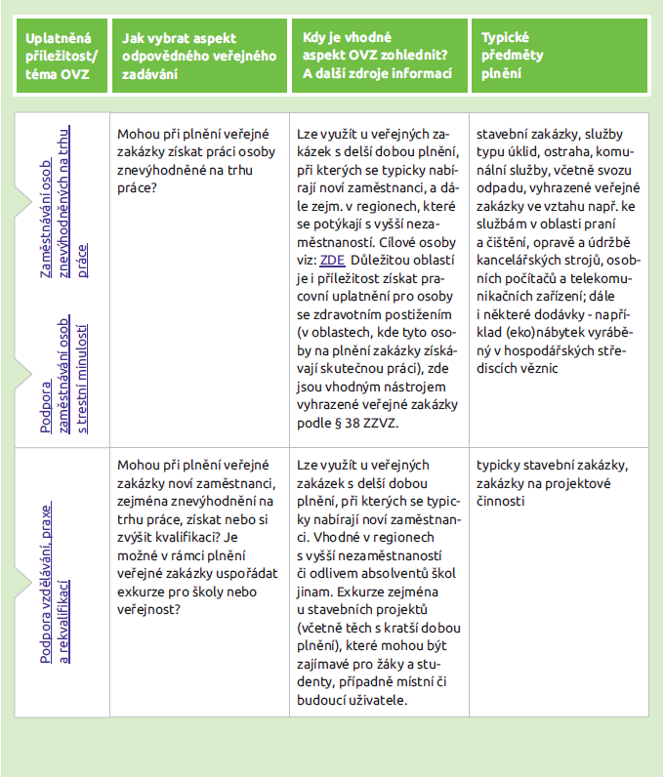
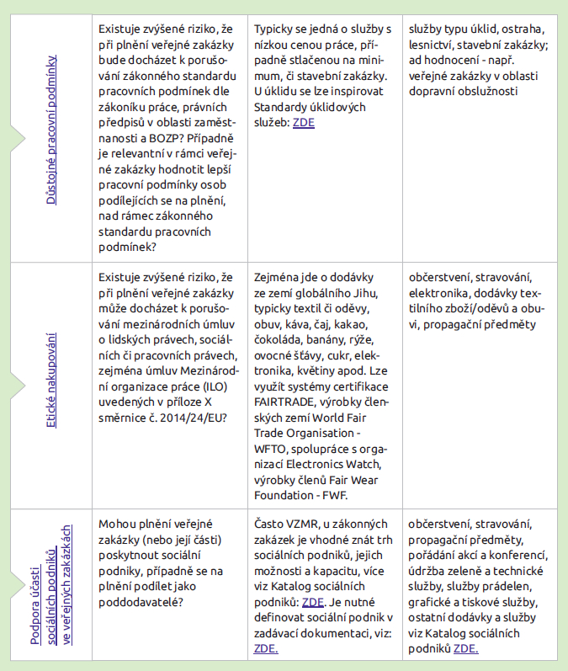
Kontrolní list pro vyhodnocení sociálního a environmentálního odpovědného zadávání a inovací ve veřejné zakázce (1/2)

Slide 134
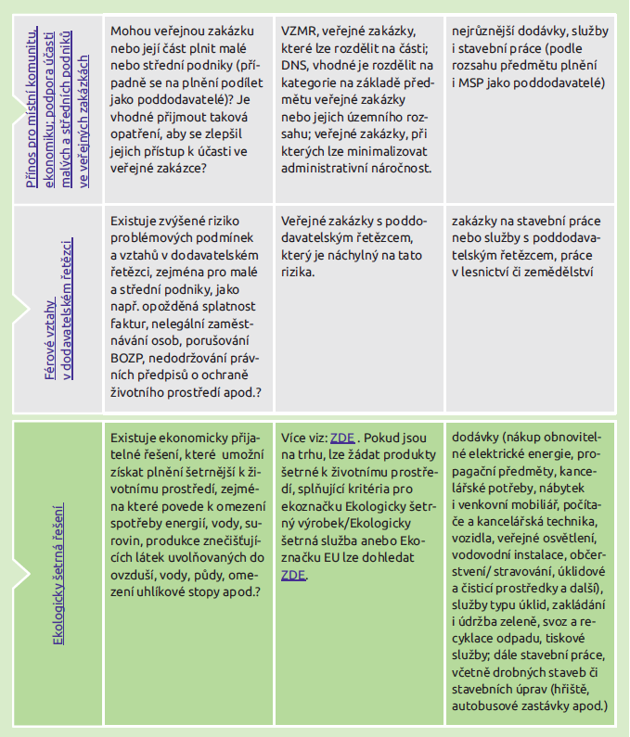
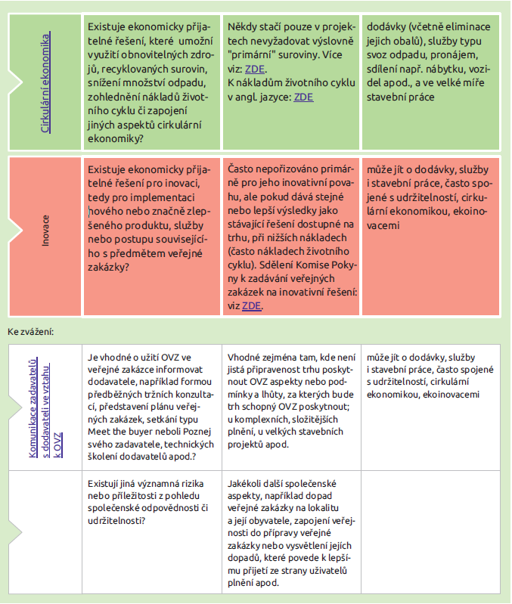
Kontrolní list pro vyhodnocení sociálního a environmentálního odpovědného zadávání a inovací ve veřejné zakázce (2/2)

Slide 135
Pohled na odpovědné veřejné zadávání přes předměty plnění – vybrané příklady
Úklidové služby a potřeby
podpora zaměstnanosti osob znevýhodněných na trhu práce
důstojné/férové pracovní podmínky a bezpečnost práce
podpora účasti malých a středních podniků ve VZ
podpora účasti sociálních podniků ve VZ
ekologicky šetrné plnění
Ostraha a bezpečnostní služby
podpora zaměstnávání osob znevýhodněných na trhu
důstojné/férové pracovní podmínky a bezpečnost práce
Catering a stravování
ekologicky šetrná řešení, ekologické produkty/biopotraviny
sezónnost, čerstvost potravin
FAIRTRADE (spravedlivý obchod)
podpora účasti sociálních podniků ve VZ
podpora účasti malých a středních podniků ve VZ
podpora účasti sociálních podniků ve VZ
minimalizace odpadu/jednorázového plastu, vratné obaly, velká balení
Oděvy/obuv a obuv
etické nákupy
ekologicky šetrná řešení – materiály
Stavební práce a projektové a architektonické činnosti
podpora zaměstnávání osob znevýhodněných na trhu
důstojné/férové pracovní podmínky a bezpečnost práce
podpora vzdělávání, praxe a rekvalifikace
ekologicky šetrná řešení – stavební materiály: zdravotní nezávadnost, dlouhá životnost;
provoz budovy: energetická náročnost budov, spotřeba vody (využití dešťové či tzv. šedé vody) demolice budov: třídění odpadů, recyklace nebo opětovné použití stavebních materiálů, energetické využití odpadů
dodavatelské vztahy, včasné platby poddodavatelům

Slide 136
Pohled na odpovědné veřejné zadávání přes předměty plnění – vybrané příklady
Údržba zeleně a technické služby
podpora zaměstnávání osob znevýhodněných na trhu - vyhrazené VZ
důstojné/férové pracovní podmínky a bezpečnost práce
podpora účasti sociálních podniků ve VZ
podpora účasti malých a středních podniků ve VZ
Propagační předměty
podpora zaměstnávání osob znevýhodněných na trhu - vyhrazené VZ
podpora účasti sociálních podniků ve VZ
etické nákupy
ekologicky šetrná řešení
podpora účasti malých a středních podniků ve VZ
Elektrická energie
ekologicky šetrná řešení – nákup energie z obnovitelných zdrojů
Kancelářské potřeby
ekologicky šetrná řešení
podpora účasti malých a středních podniků ve VZ
Nákup IT, tiskárny, elektronika
ekologicky šetrné řešení
důstojné pracovní podmínky v dodavatelském řetězci
etické nákupy (lidská práva)
Inovace
Kancelářský papír
ekologicky šetrná řešení
Nábytek a vybavení interiérů
ekologicky šetrná řešení
podpora zaměstnávání osob znevýhodněných na trhu - vězni
podpora účasti sociálních podniků ve VZ
podpora účasti malých a středních podniků ve VZ
Tisk a grafika
podpora účasti sociálních podniků
podpora účasti malých a středních podniků ve VZ
ekologicky šetrná řešení

Slide 137
Komunikace zadavatelů s dodavateli ve vztahu k OVZ
Znalost trhu a komunikace s dodavateli před zahájením zadávacího řízení je klíčový aspekt úspěchu
Meet the buyer / Poznej svého zadavatele
Meet the seller
Předběžné tržní konzultace
Informační brožury, web, apod.
Technická školení pro dodavatele
Využití možností jednání s dodavateli v rámci ZŘ
Institut OVZ: Komunikace s dodavateli z pohledu OVZ, M. Hadaš, MUNI

Slide 138
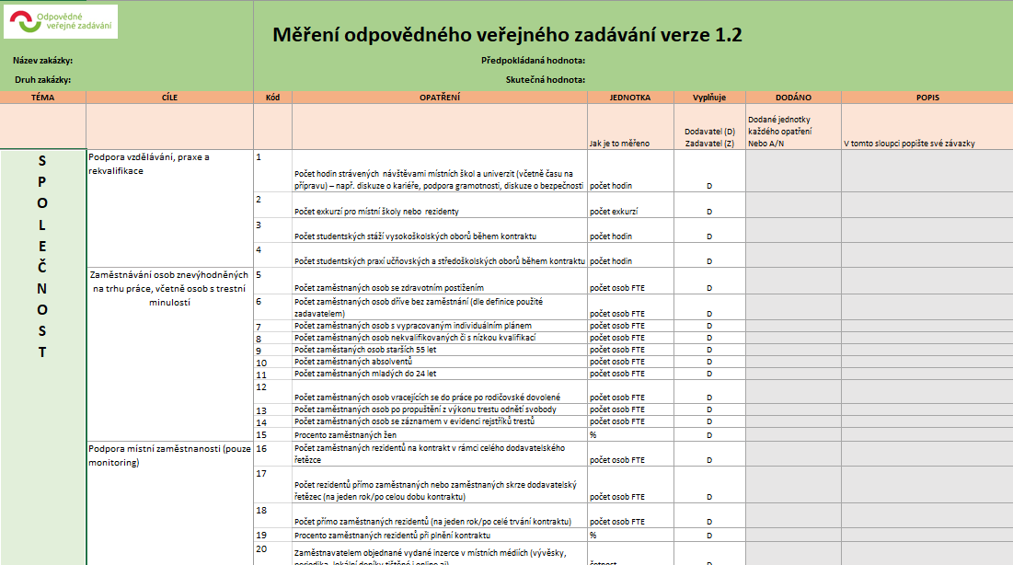

Slide 139
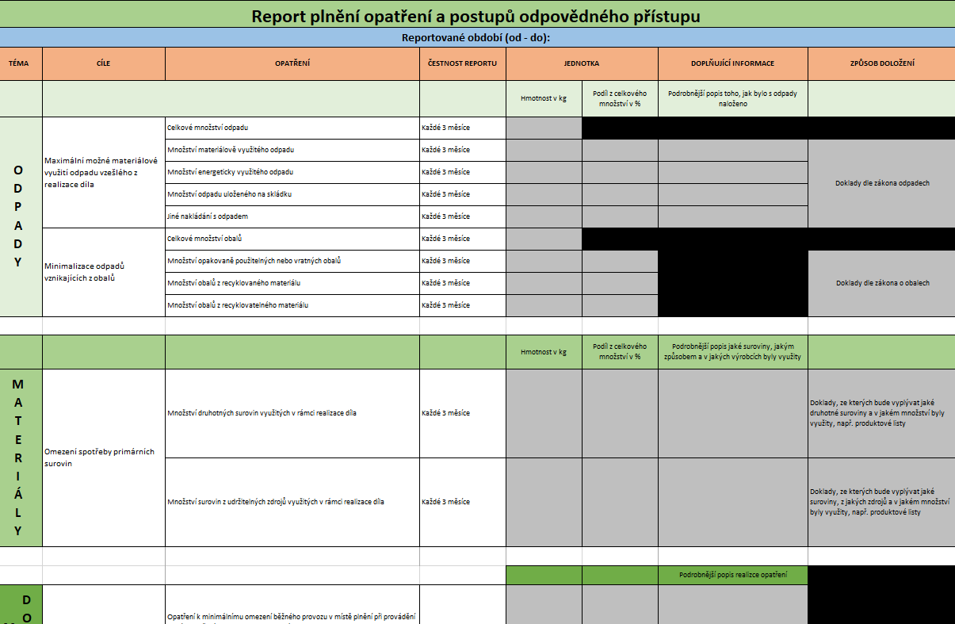

Slide 140
Platforma OVZ
Volné a neformální sdružení subjektů, které se hlásí ke strategickému přístupu ve veřejném nakupování a ve své praxi implementují odpovědné veřejné zadávání.
spojuje subjekty, kteří implementují odpovědné veřejné zadávání
poskytuje odborné zázemí
usiluje o zlepšování v odpovědném zadávání veřejných zakázek s cílem získání nejlepší hodnoty za veřejné prostředky

Slide 141
Členové Platformy OVZ
Statutární město Děčín
statutární město Chomutov
město Jičín
Královéhradecký kraj
Liberecký kraj
Jihomoravský kraj
Státní pozemkový úřad
Povodí Vltavy
Povodí Ohře
Česká televize
Letiště Praha
Dopravní podnik hl. m. Prahy
Česká správa sociálního zabezpečení, Státní úřad inspekce práce
Ministerstvo školství, mládeže a tělovýchovy
Městská část Praha 14
Magistrát hl. města Praha
Ministerstvo zemědělství
Úřad vlády
Masarykova univerzita
Univerzita Karlova
Centrální nákup Plzeňského kraje
Česká zemědělská univerzita v Praze
Město Příbram
Žďár nad Sázavou
Nejvyšší kontrolní úřad
statutární město Brno
statutární město Jihlava
Ředitelství silnic a dálnic
Středočeský kraj
Státní veterinární správa
Vysoká škola chemicko-technologická
Vysoké učení technické v Brně

Slide 142

Platforma OVZ
Chci se dozvědět více.
Přihláška do Platformy OVZ zde.
Další termíny online setkání Platformy OVZ
  8.4.2022
  29.4.2022
Kontakt Platformy OVZ: tereza.smidova@mpsv.cz

Slide 143
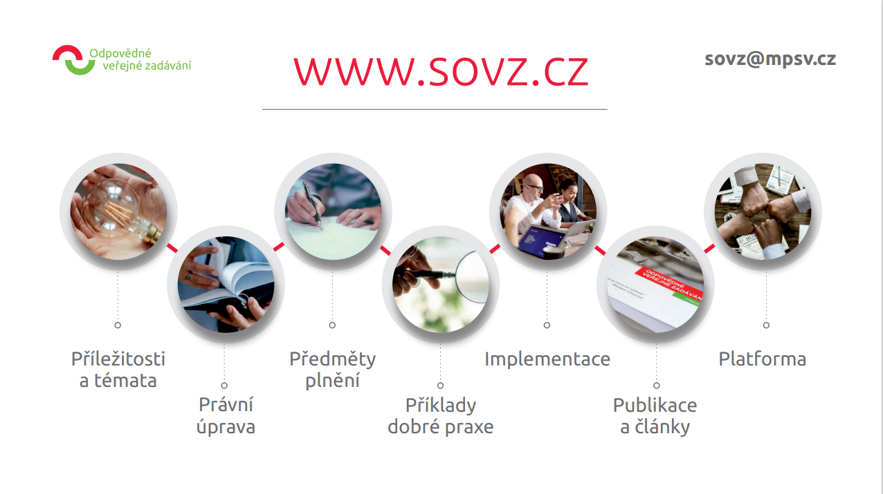
OBSAH

Slide 144

OBSAH

Slide 145


